Slide 1
國際扶輪3490地區 2021-2022年度
土城中央扶輪社第1265次例會
Zoom 線上視訊例會操作教學

Slide 2
國際扶輪3490地區 2021-2022年度
土城中央扶輪社第1265次例會
Zoom 線上視訊例會操作教學
2021-2022年度地區資訊長
⿈俊欽 PP Justin
3490地區網路扶輪社
Lind ID: 0988222202

Slide 3
國際扶輪3490地區 2021-2022年度
土城中央扶輪社第1265次例會
Zoom 線上視訊例會操作教學
大綱:
一、網路例會工具介紹
二、Line 視訊會議簡介
三、Zoom 使用
四、實機操作與Q＆A

Slide 4
國際扶輪3490地區 2021-2022年度
土城中央扶輪社第1265次例會
Zoom 線上視訊例會操作教學
一、網路例會工具介紹
 | Zoom | Line
主持人 | 需申請帳號 | 用原Line帳號
與會者 | 有網址連結即可 | 用原Line帳號
共享畫面 | 分享螢幕、白板、iphone ipad 畫面、影片、第二攝影機… | 可分享手機畫面及 Youtube影片
 | 介面算簡單、功能多 | 簡單、容易
其他 | 可錄音、錄影 | 不能錄影

Slide 5
國際扶輪3490地區 2021-2022年度
土城中央扶輪社第1265次例會
Zoom 線上視訊例會操作教學
Line
使用
簡介
可500人

Slide 6
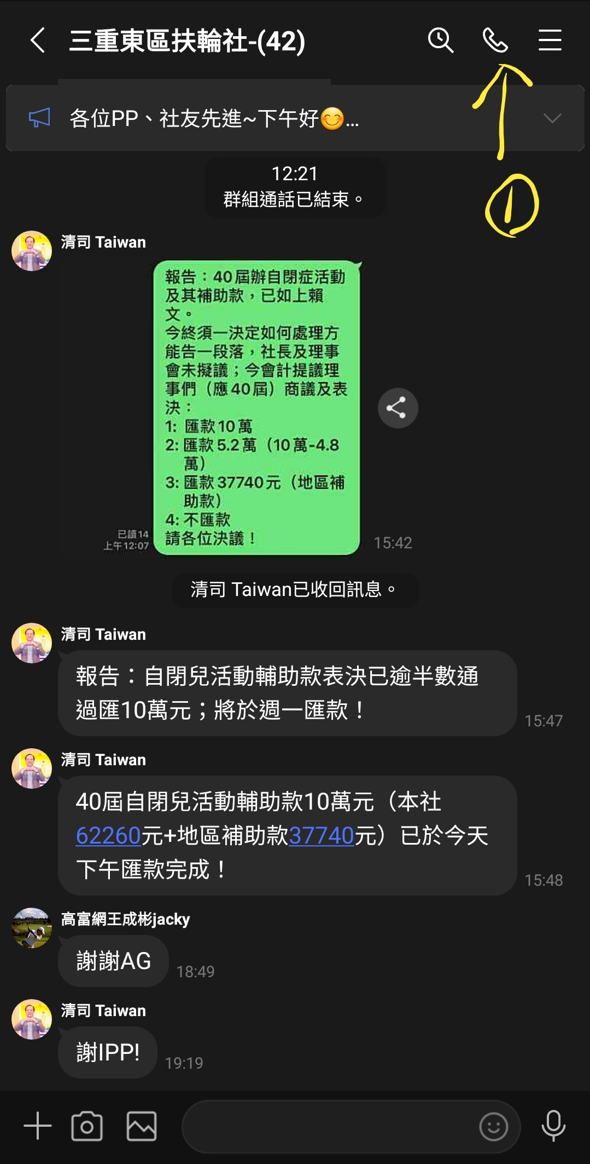
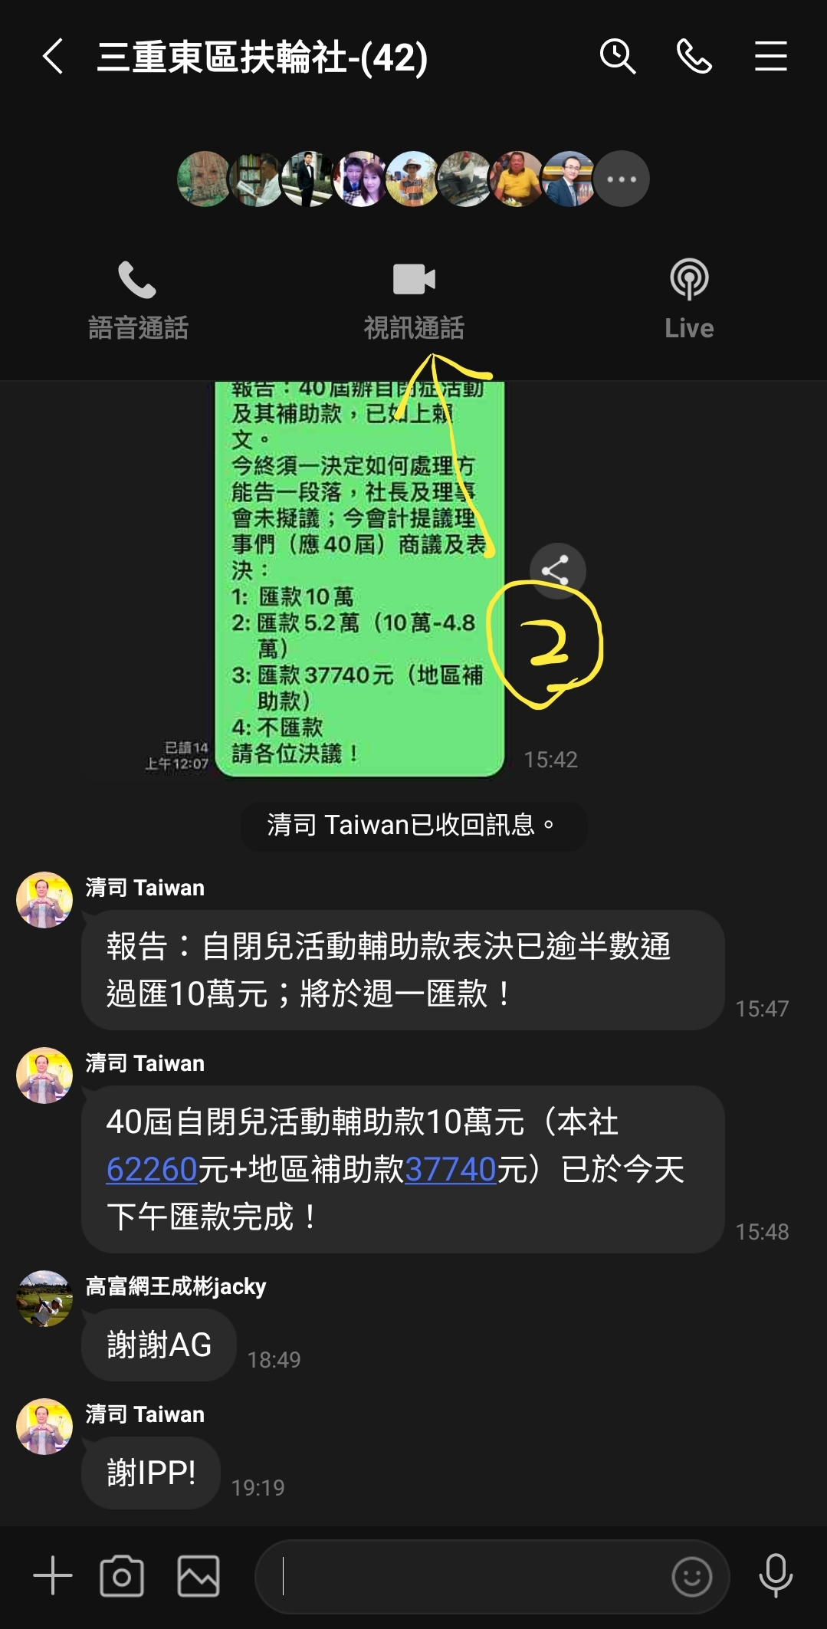
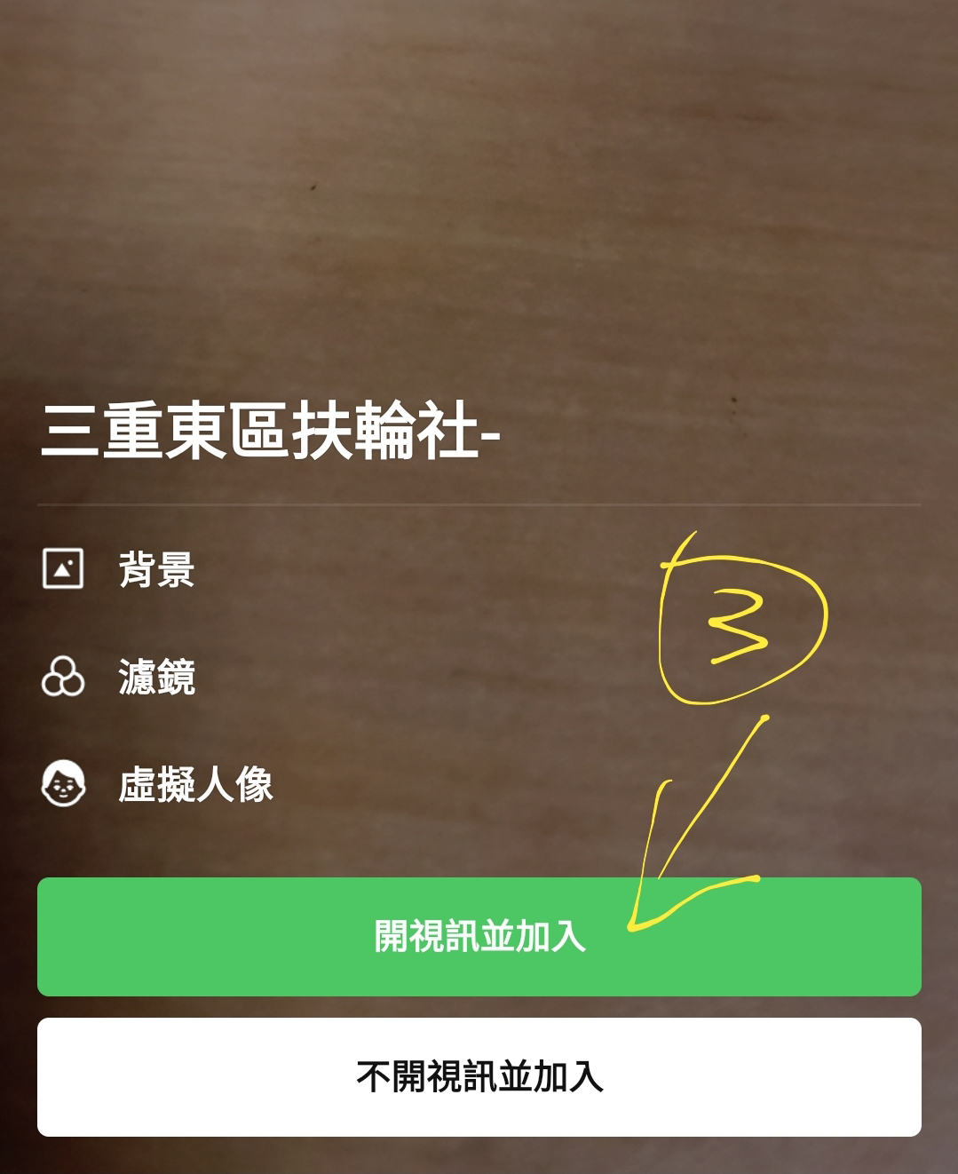
國際扶輪3490地區 2021-2022年度
土城中央扶輪社第1265次例會
Zoom 線上視訊例會操作教學
Line
群組
通話

Slide 7
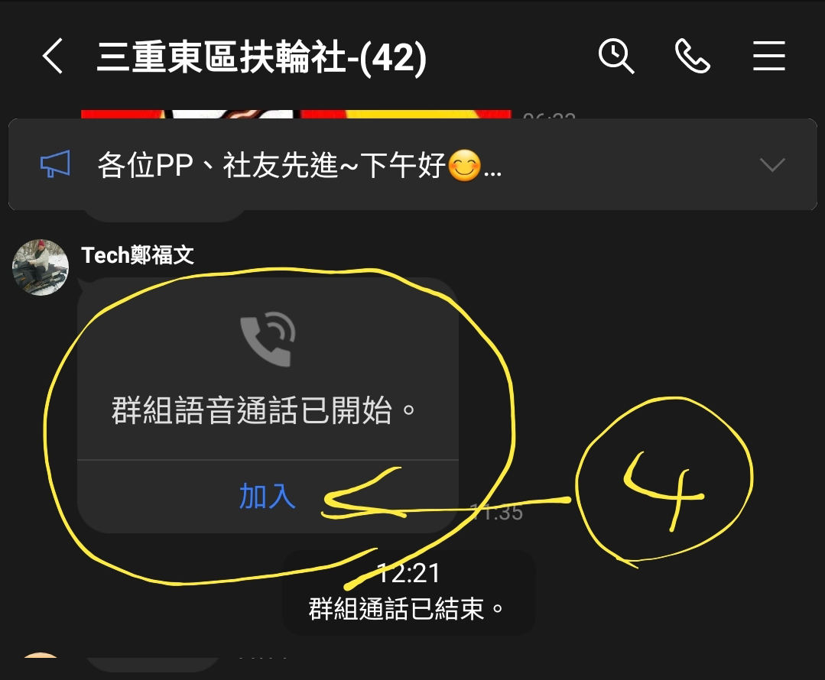
國際扶輪3490地區 2021-2022年度
土城中央扶輪社第1265次例會
Zoom 線上視訊例會操作教學
Line
群組
通話

Slide 8
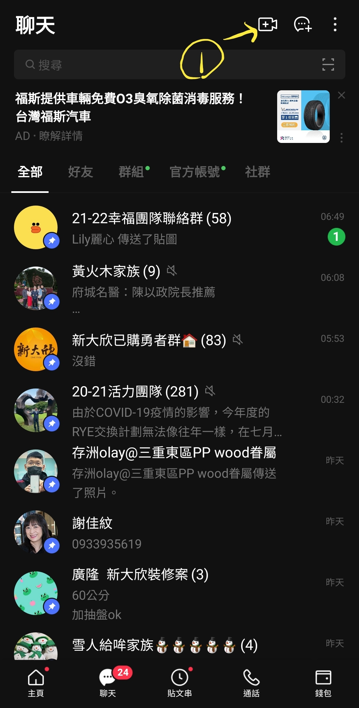
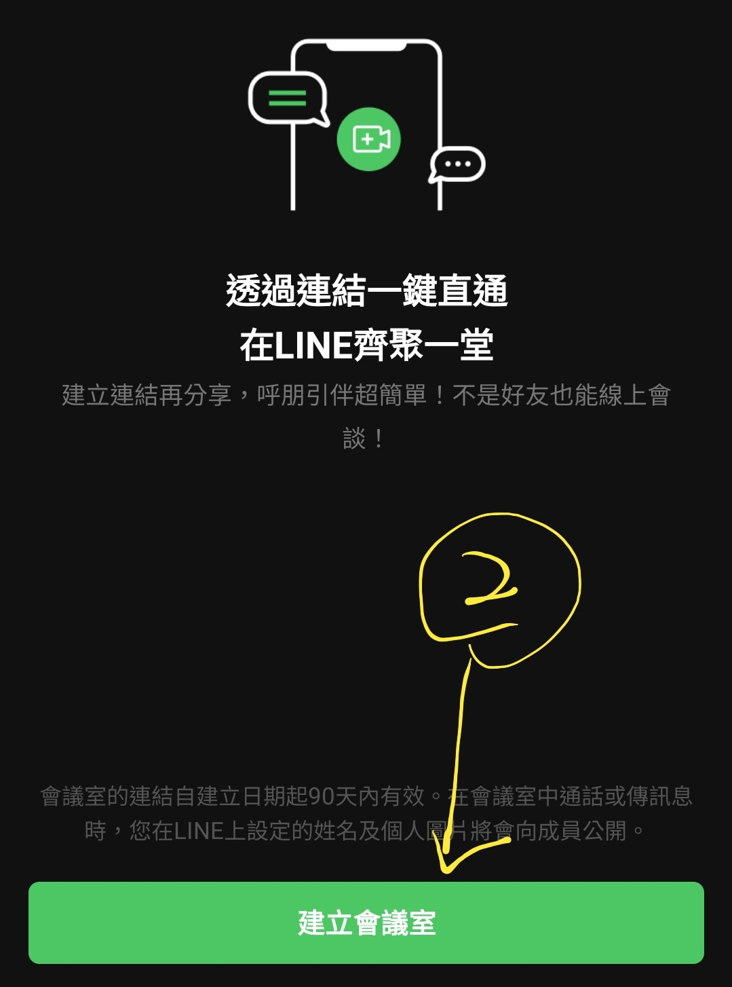
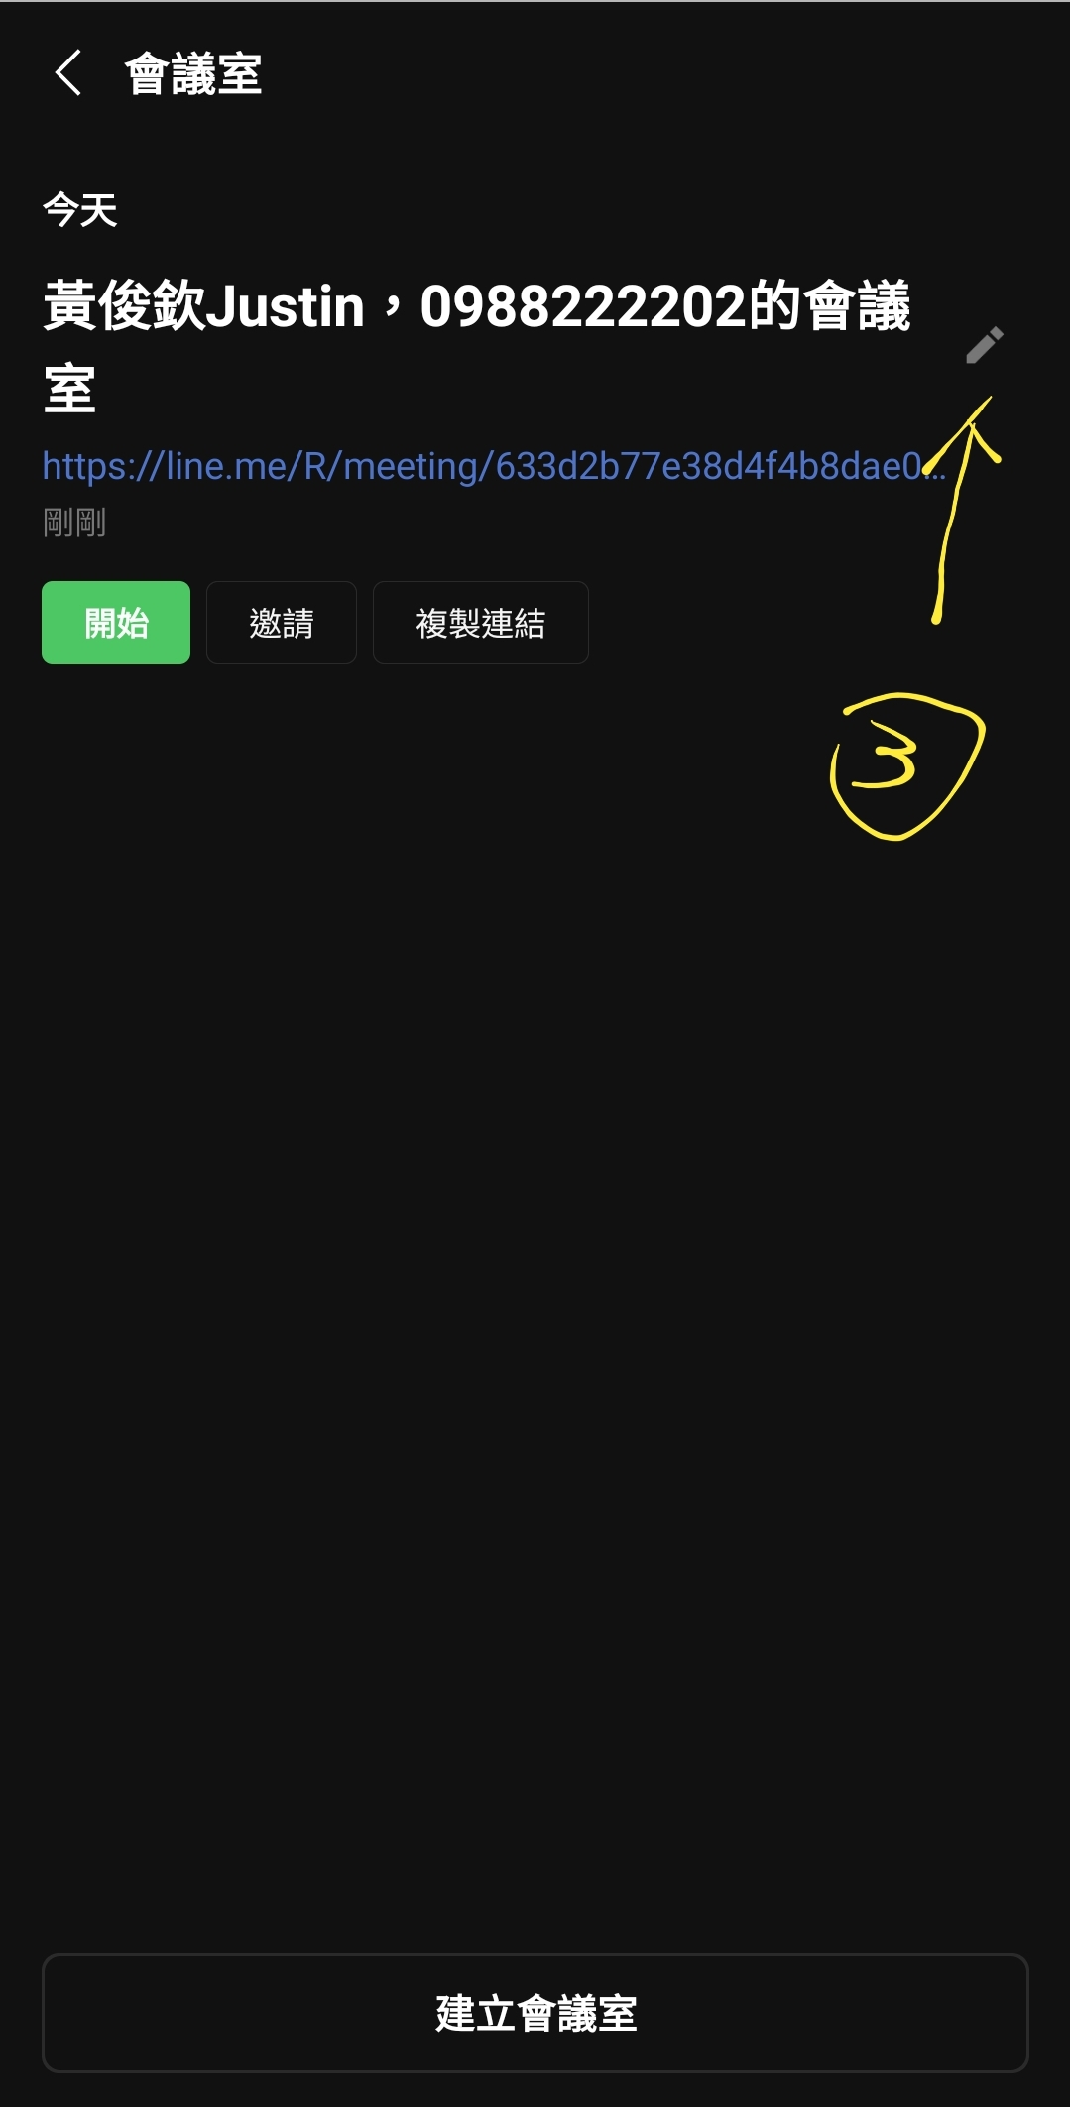
國際扶輪3490地區 2021-2022年度
土城中央扶輪社第1265次例會
Zoom 線上視訊例會操作教學
Line
連結
通話

Slide 9
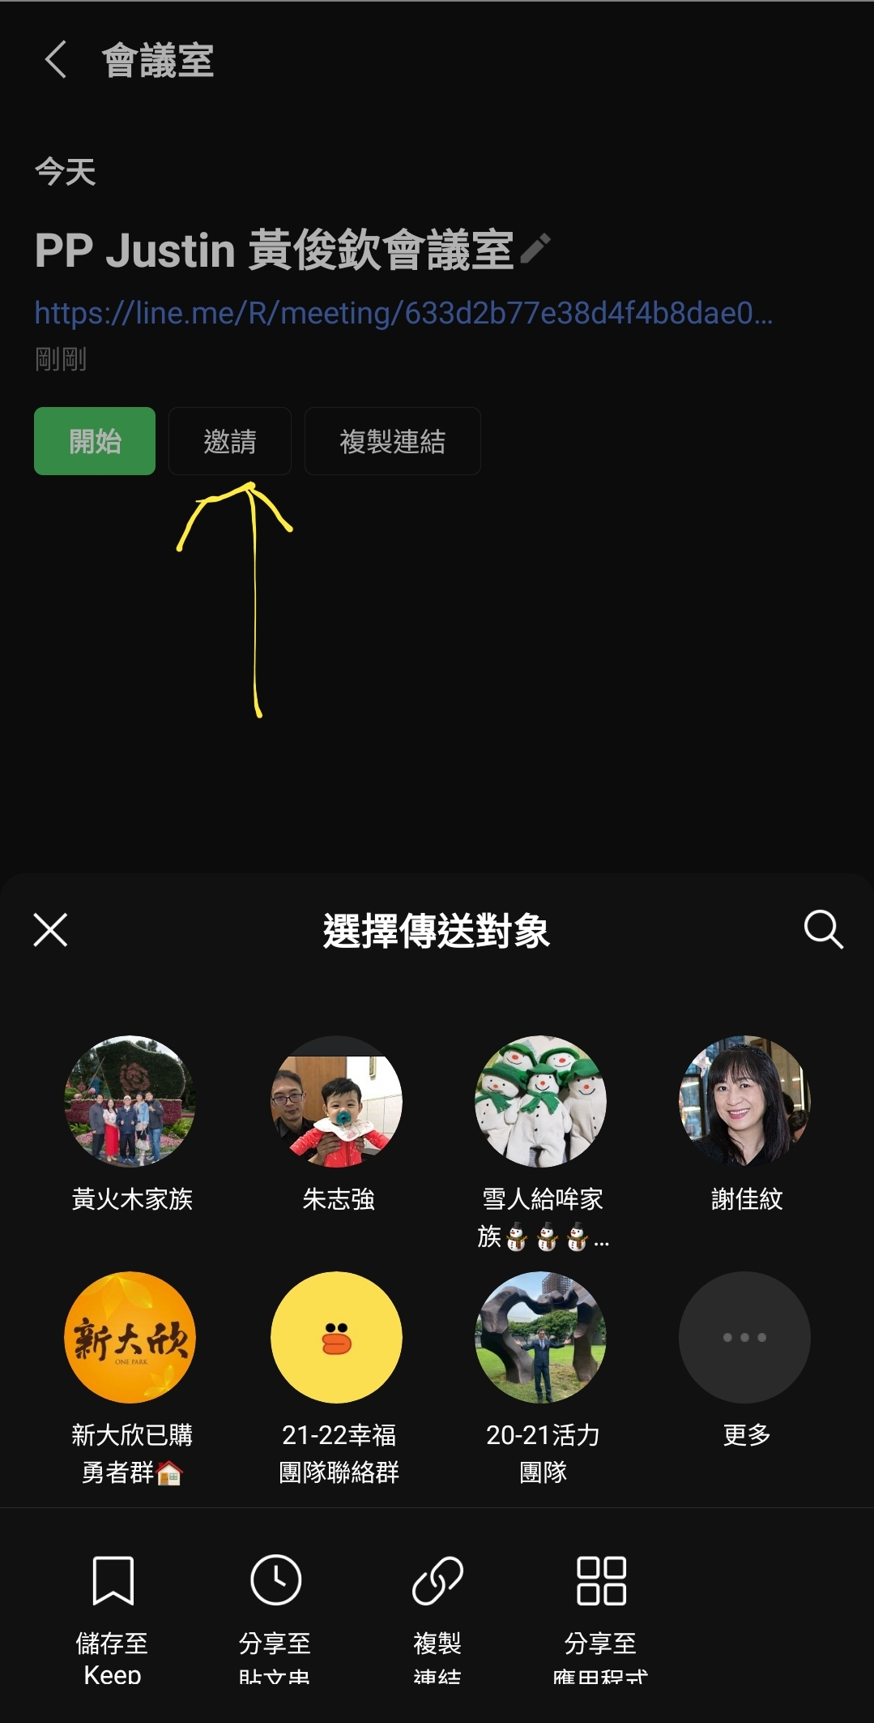
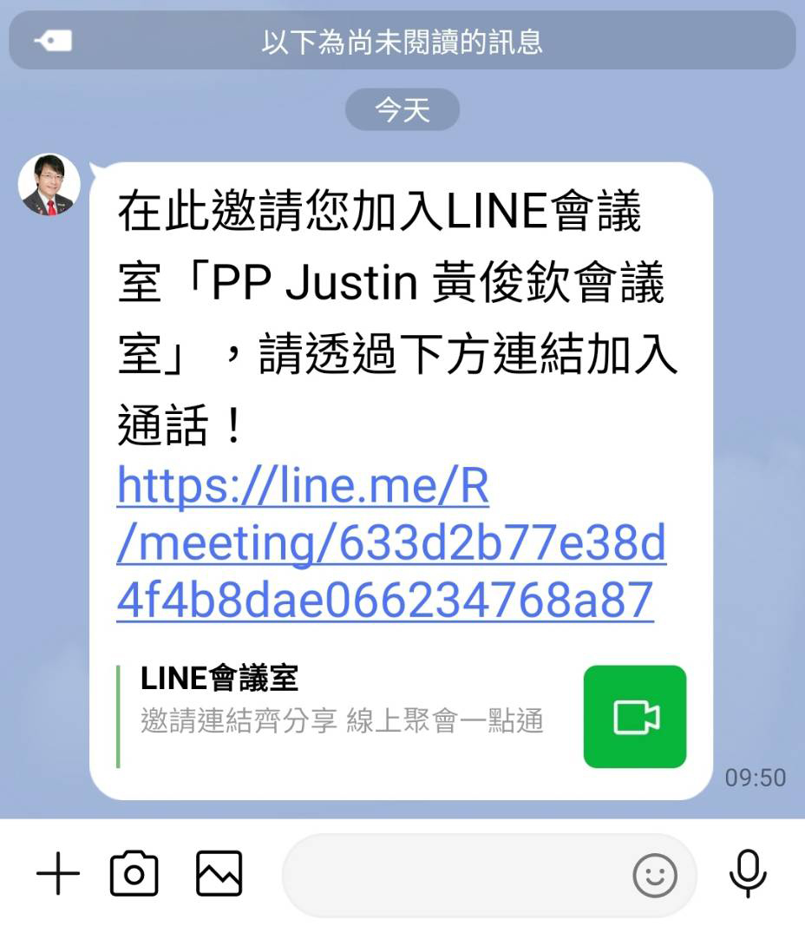
國際扶輪3490地區 2021-2022年度
土城中央扶輪社第1265次例會
Zoom 線上視訊例會操作教學
Line
連結
通話

Slide 10
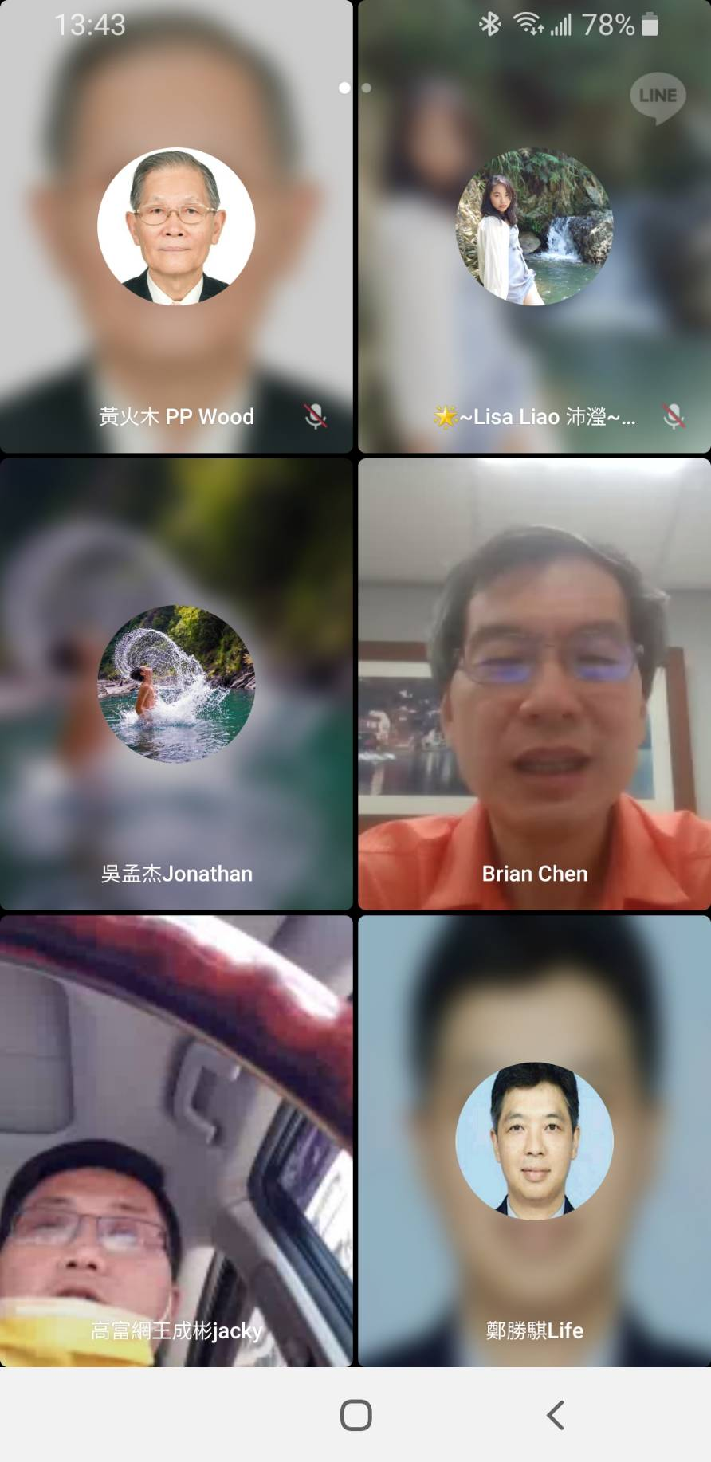
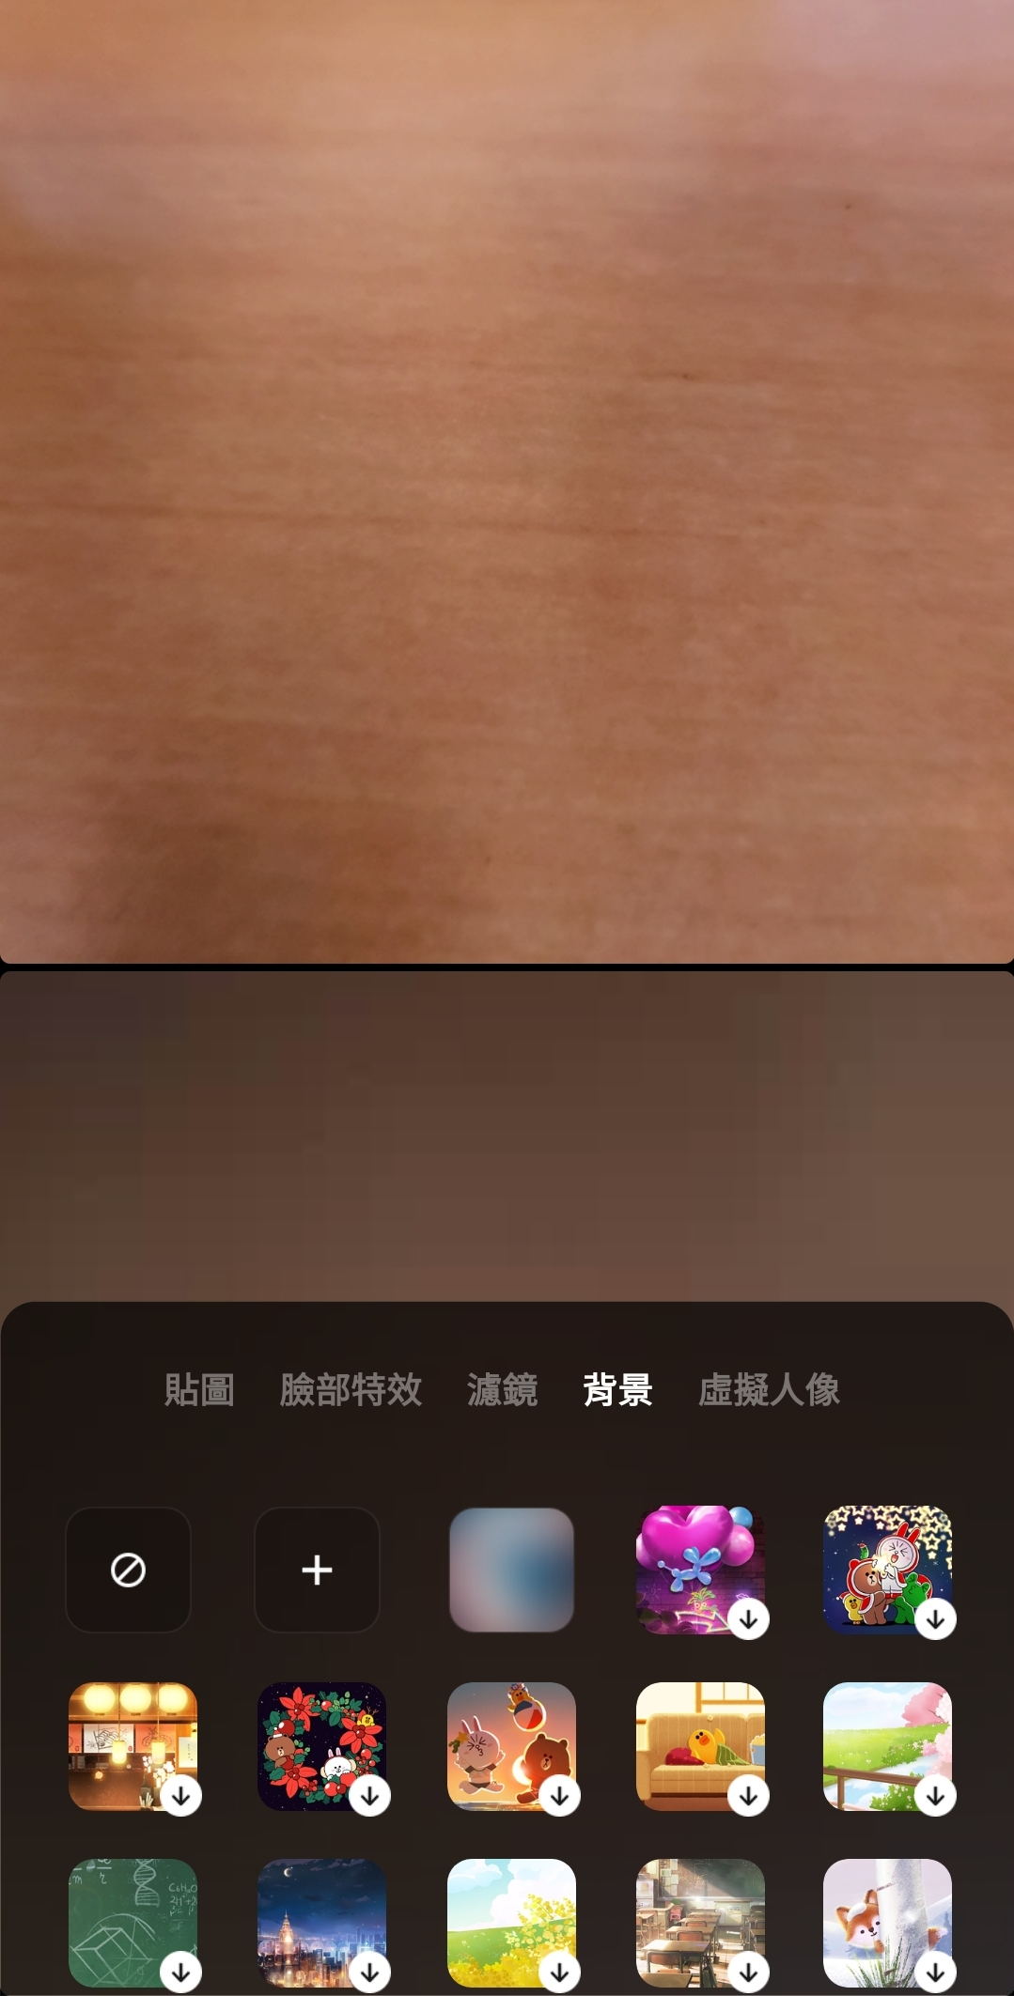
國際扶輪3490地區 2021-2022年度
土城中央扶輪社第1265次例會
Zoom 線上視訊例會操作教學
Line
使用
簡介

Slide 11
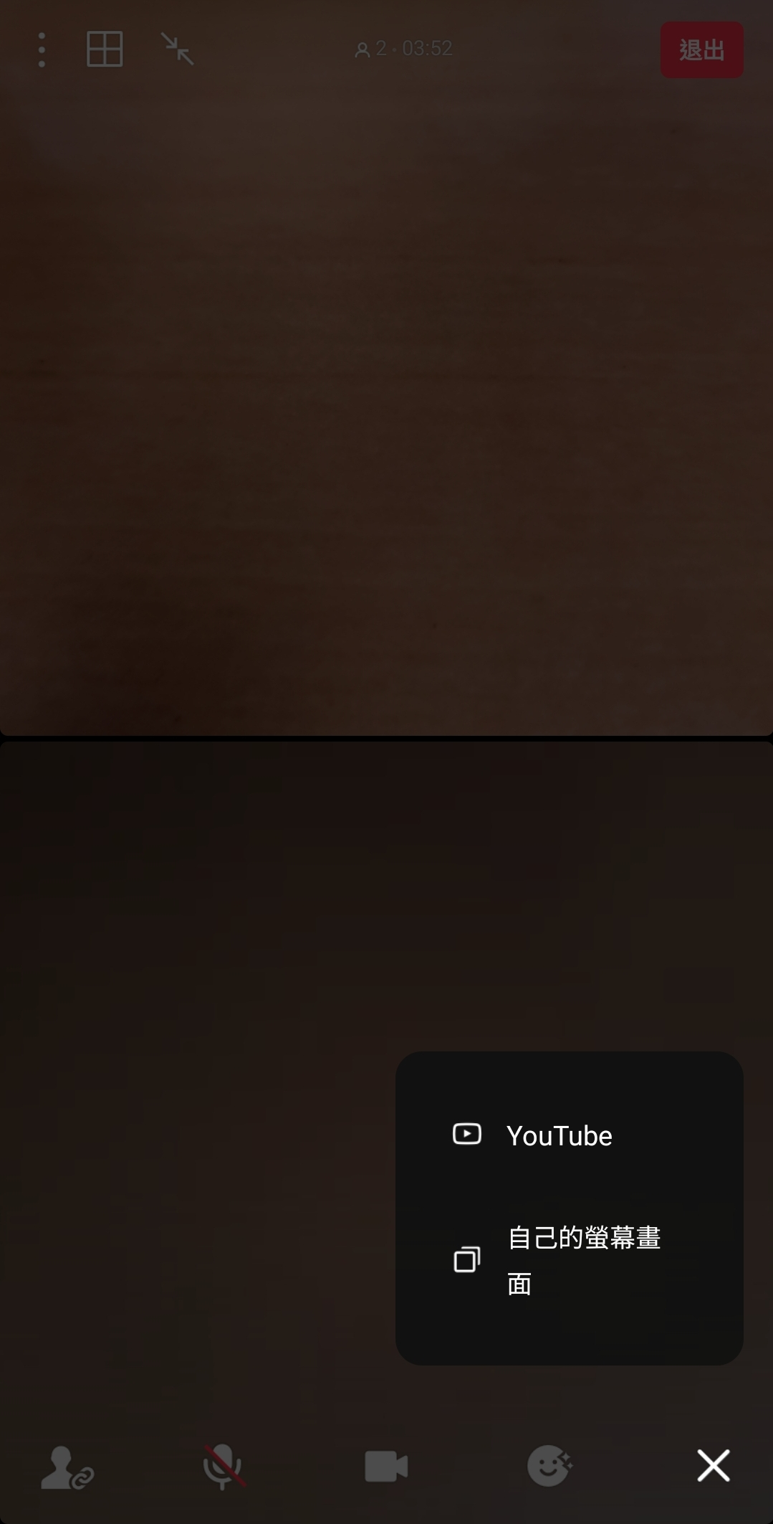
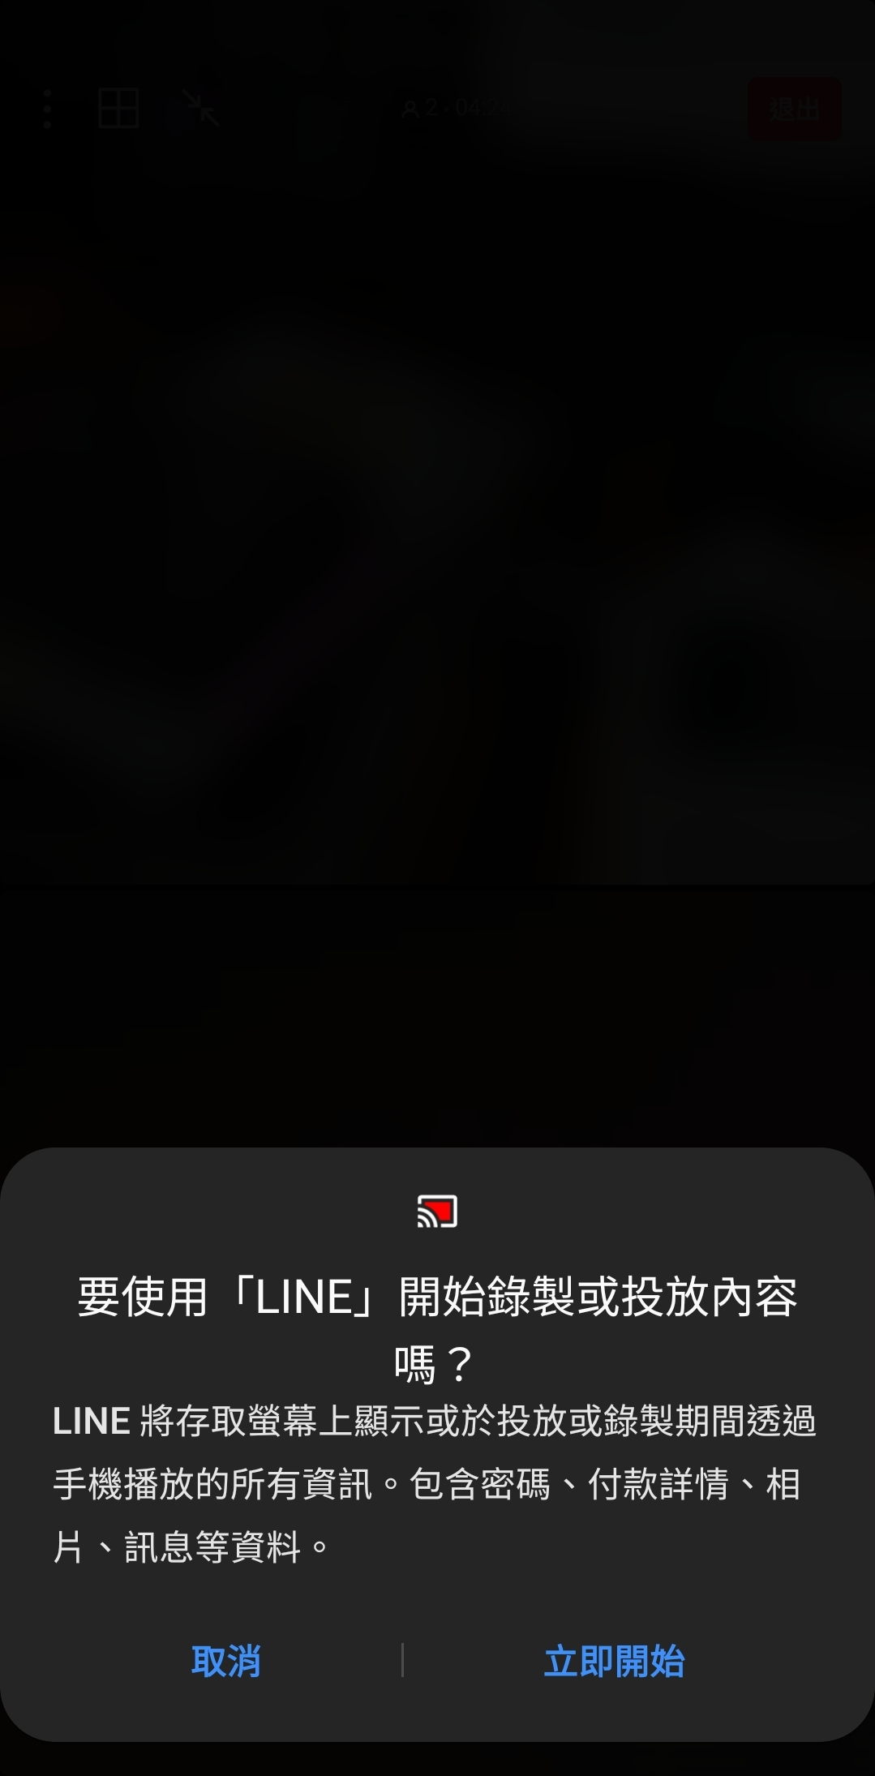
國際扶輪3490地區 2021-2022年度
土城中央扶輪社第1265次例會
Zoom 線上視訊例會操作教學
Line
使用
簡介

Slide 12
國際扶輪3490地區 2021-2022年度
土城中央扶輪社第1265次例會
Zoom 線上視訊例會操作教學
Zoom費用介紹
Zoom : 一般扶輪社採用免費或專業版即符合需求
免費版： 100人以下，每次會議 40分鐘 ， 2人的會議時間沒有限
專業版： 100人以下，可加購人數至1000人，1GB的雲端空間，直播至 Youtube

Slide 13
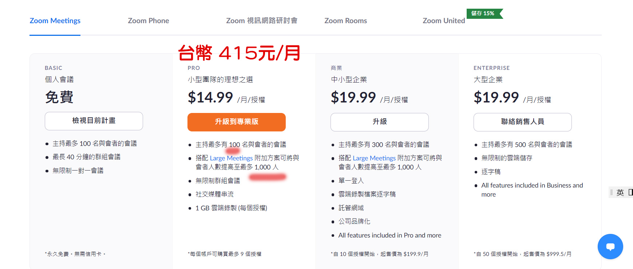
國際扶輪3490地區 2021-2022年度
土城中央扶輪社第1265次例會
Zoom 線上視訊例會操作教學
Zoom費用介紹

Slide 14
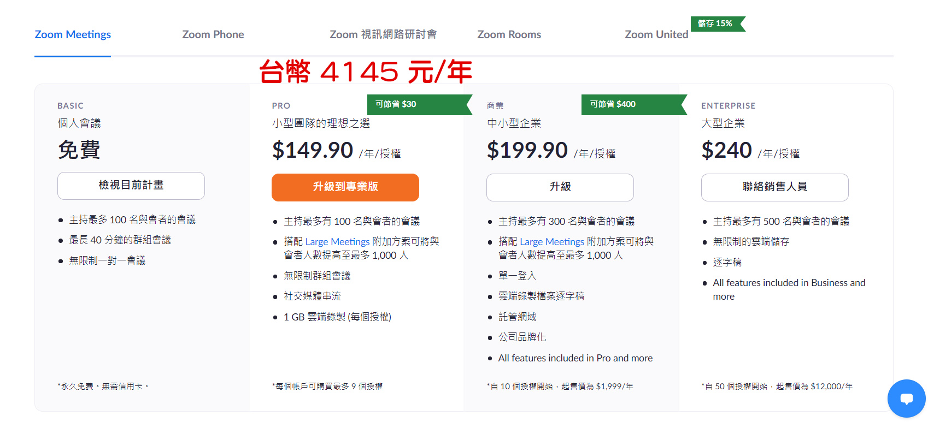
國際扶輪3490地區 2021-2022年度
土城中央扶輪社第1265次例會
Zoom 線上視訊例會操作教學
Zoom費用介紹

Slide 15
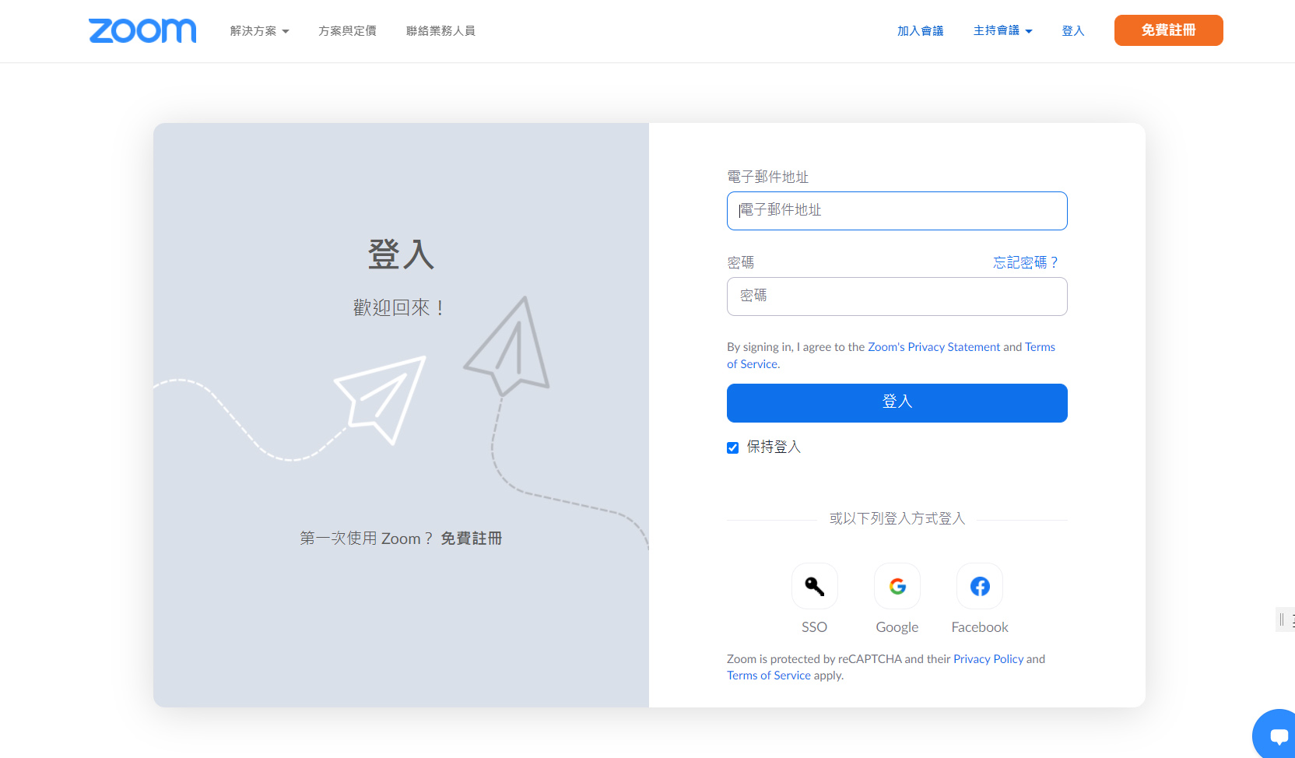
國際扶輪3490地區 2021-2022年度
土城中央扶輪社第1265次例會
Zoom 線上視訊例會操作教學
Zoom
建帳號

Slide 16
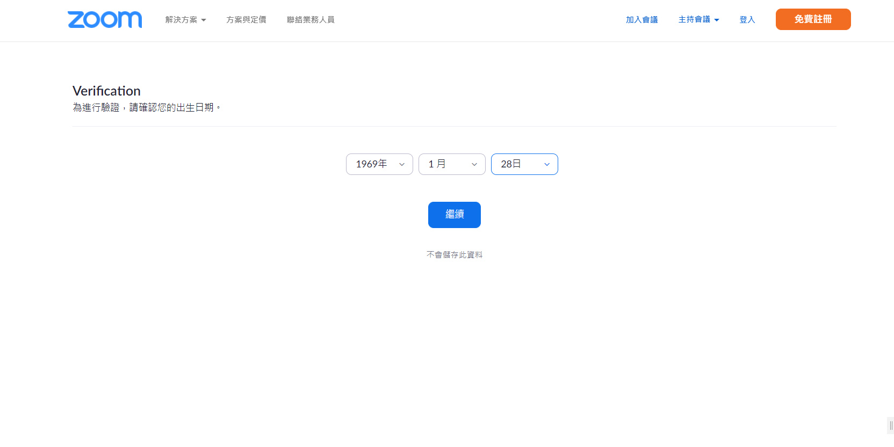
國際扶輪3490地區 2021-2022年度
土城中央扶輪社第1265次例會
Zoom 線上視訊例會操作教學
Zoom
建帳號

Slide 17
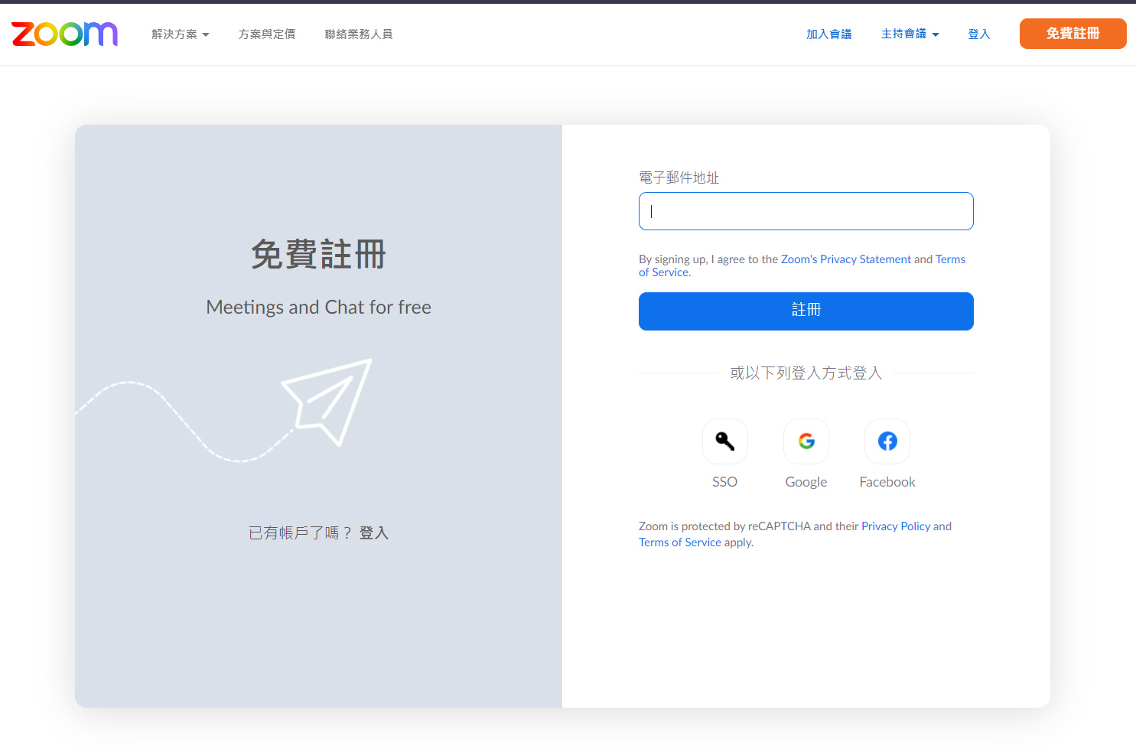
國際扶輪3490地區 2021-2022年度
土城中央扶輪社第1265次例會
Zoom 線上視訊例會操作教學
Zoom
建帳號

Slide 18
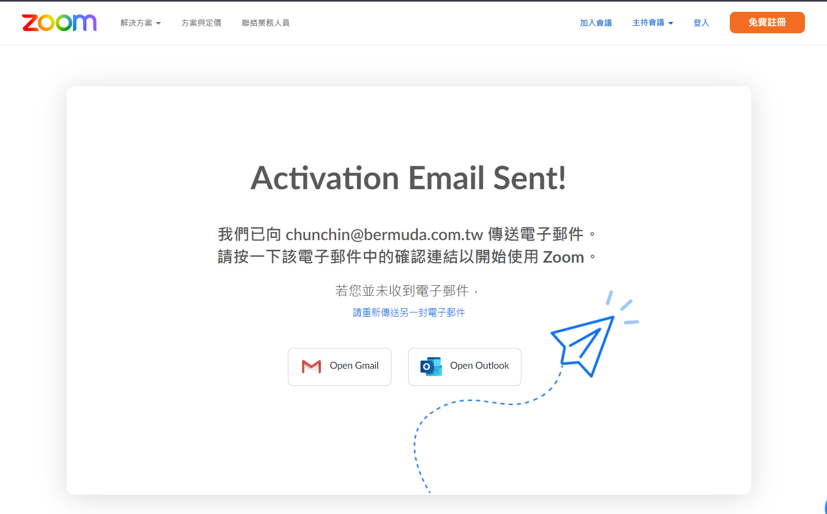
國際扶輪3490地區 2021-2022年度
土城中央扶輪社第1265次例會
Zoom 線上視訊例會操作教學
Zoom
建帳號

Slide 19
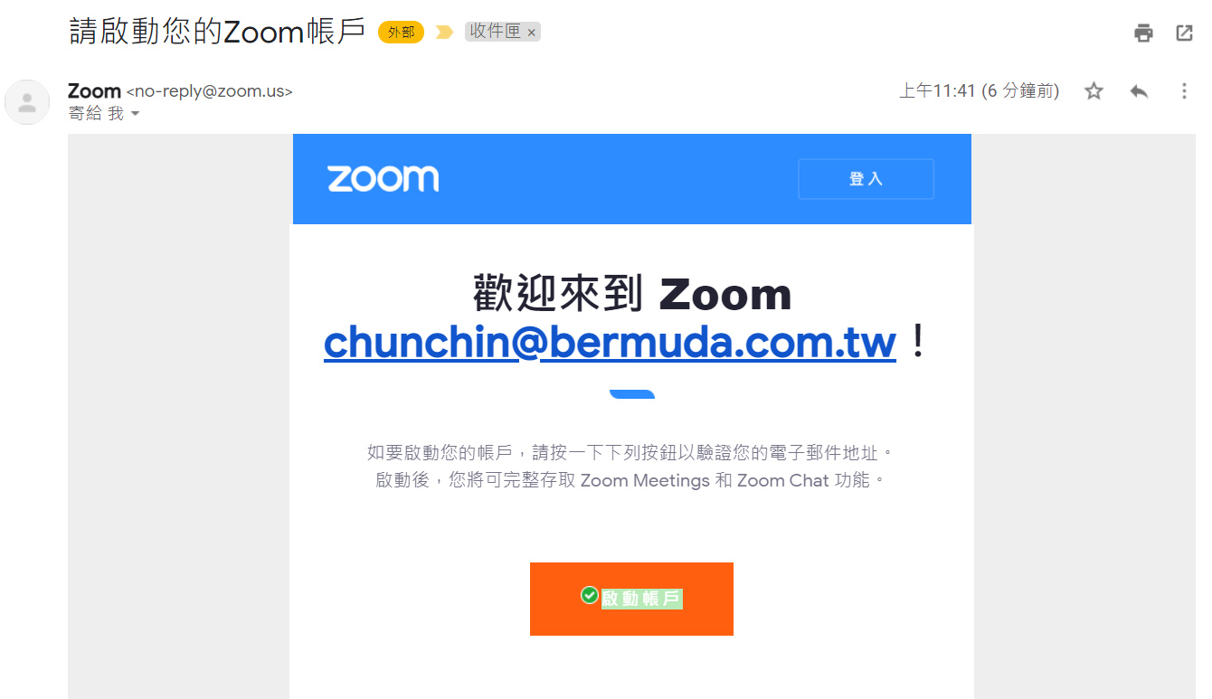
國際扶輪3490地區 2021-2022年度
土城中央扶輪社第1265次例會
Zoom 線上視訊例會操作教學
Zoom
建帳號

Slide 20
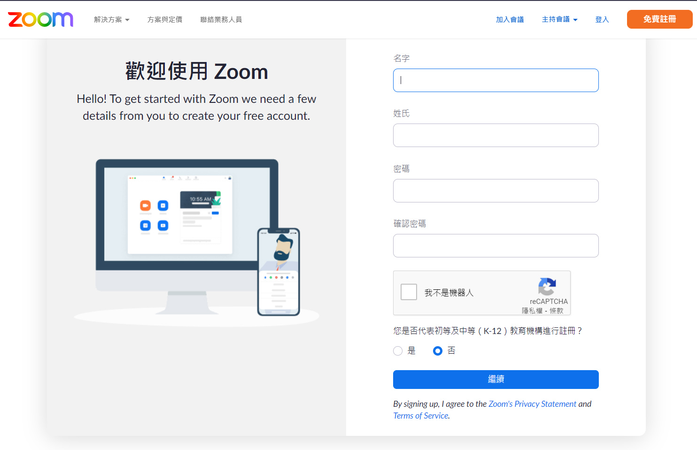
國際扶輪3490地區 2021-2022年度
土城中央扶輪社第1265次例會
Zoom 線上視訊例會操作教學
Zoom
建帳號

Slide 21
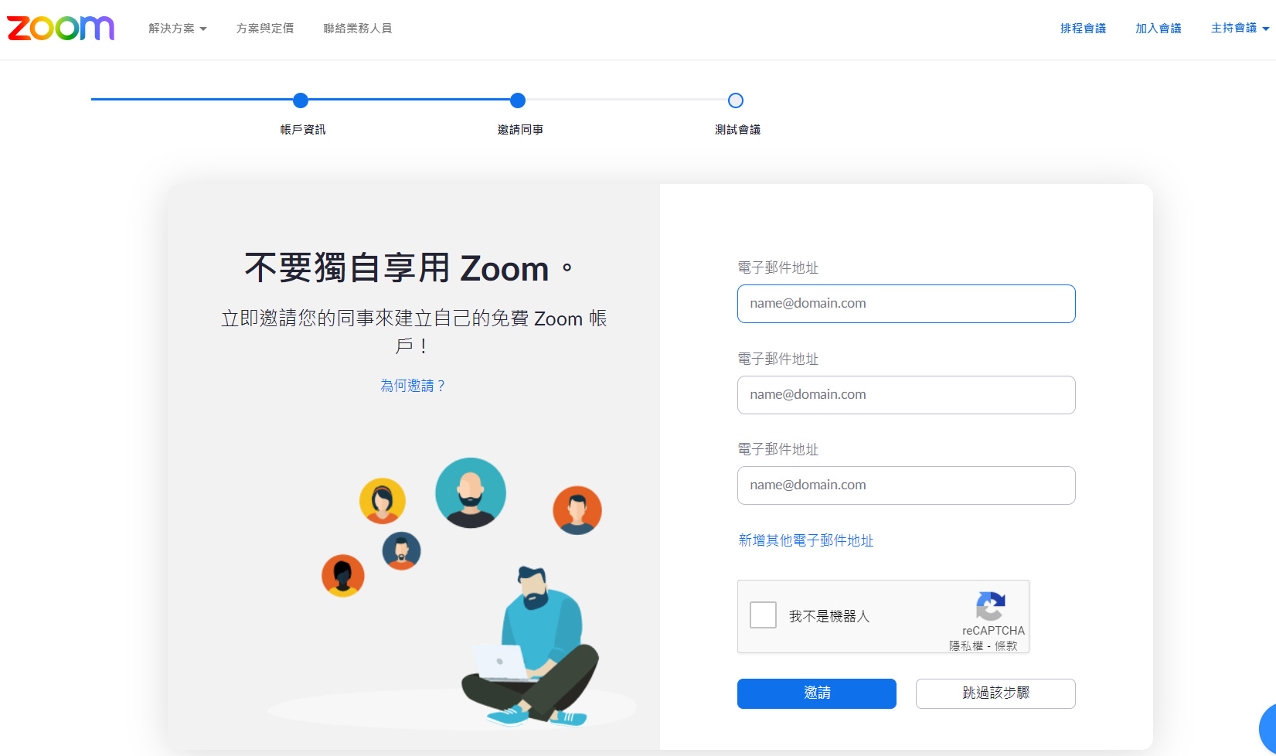
國際扶輪3490地區 2021-2022年度
土城中央扶輪社第1265次例會
Zoom 線上視訊例會操作教學
Zoom
建帳號

Slide 22
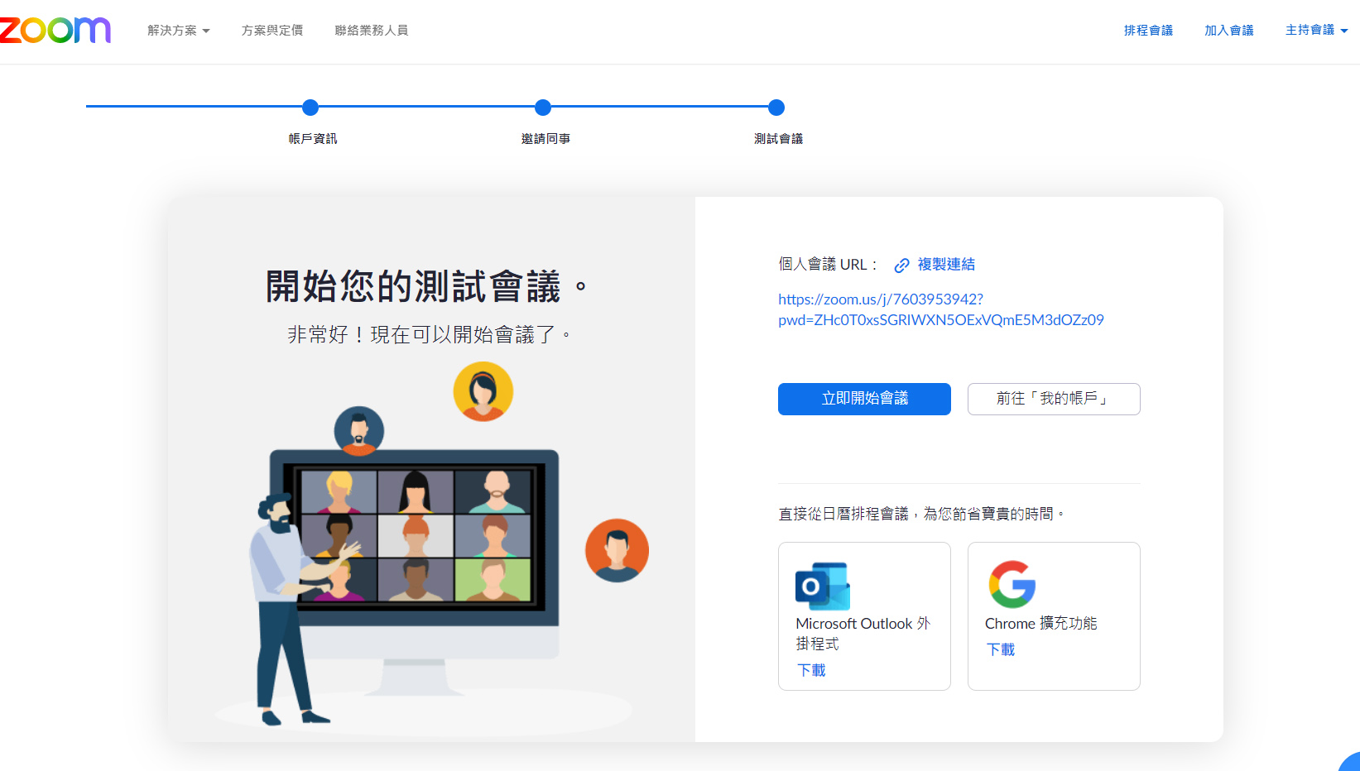
國際扶輪3490地區 2021-2022年度
土城中央扶輪社第1265次例會
Zoom 線上視訊例會操作教學
Zoom
建帳號

Slide 23
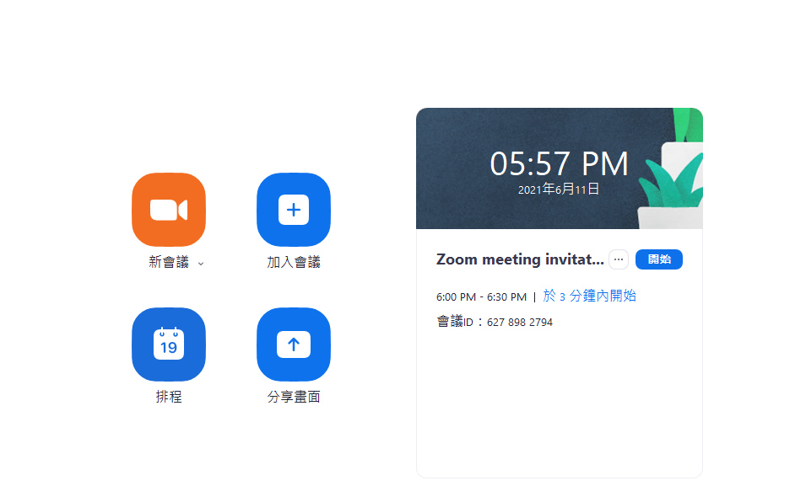
國際扶輪3490地區 2021-2022年度
土城中央扶輪社第1265次例會
Zoom 線上視訊例會操作教學
Zoom
建會議

Slide 24
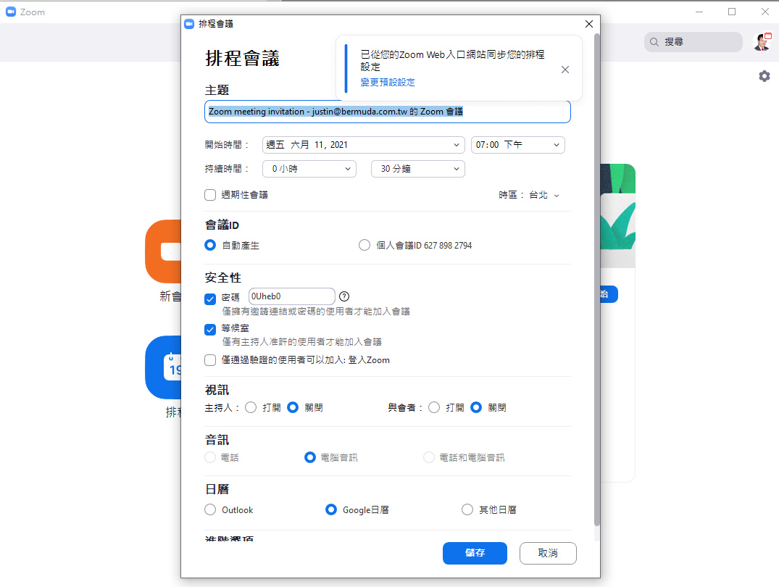
國際扶輪3490地區 2021-2022年度
土城中央扶輪社第1265次例會
Zoom 線上視訊例會操作教學
Zoom
建會議

Slide 25
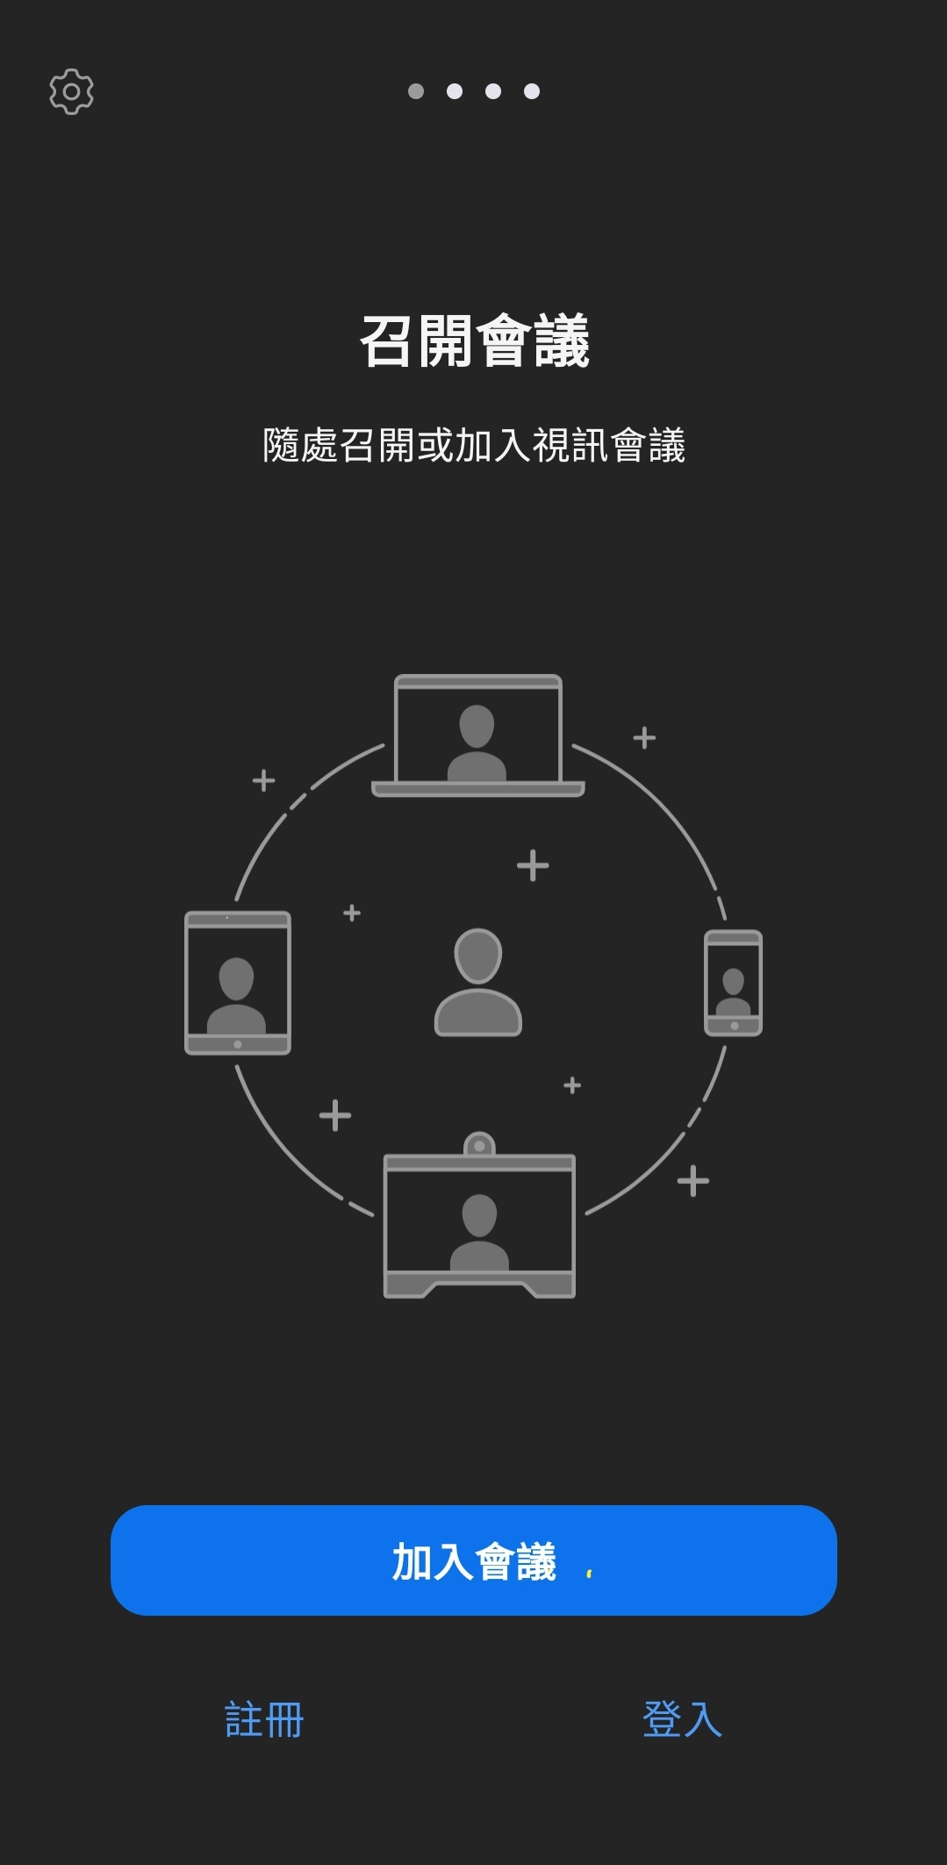
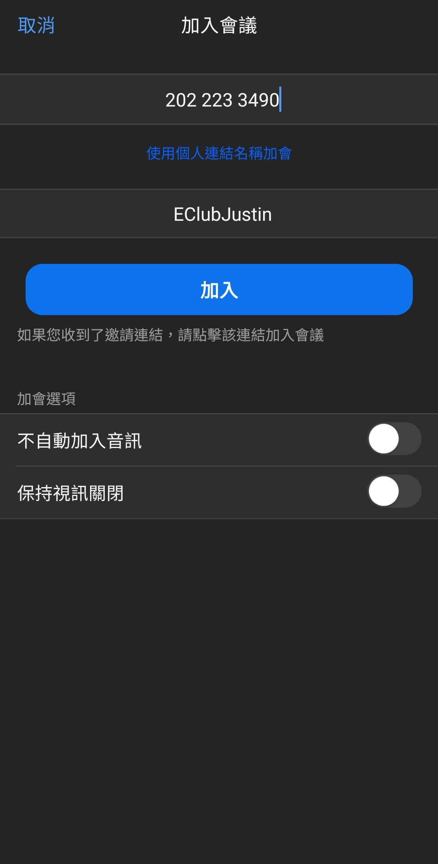
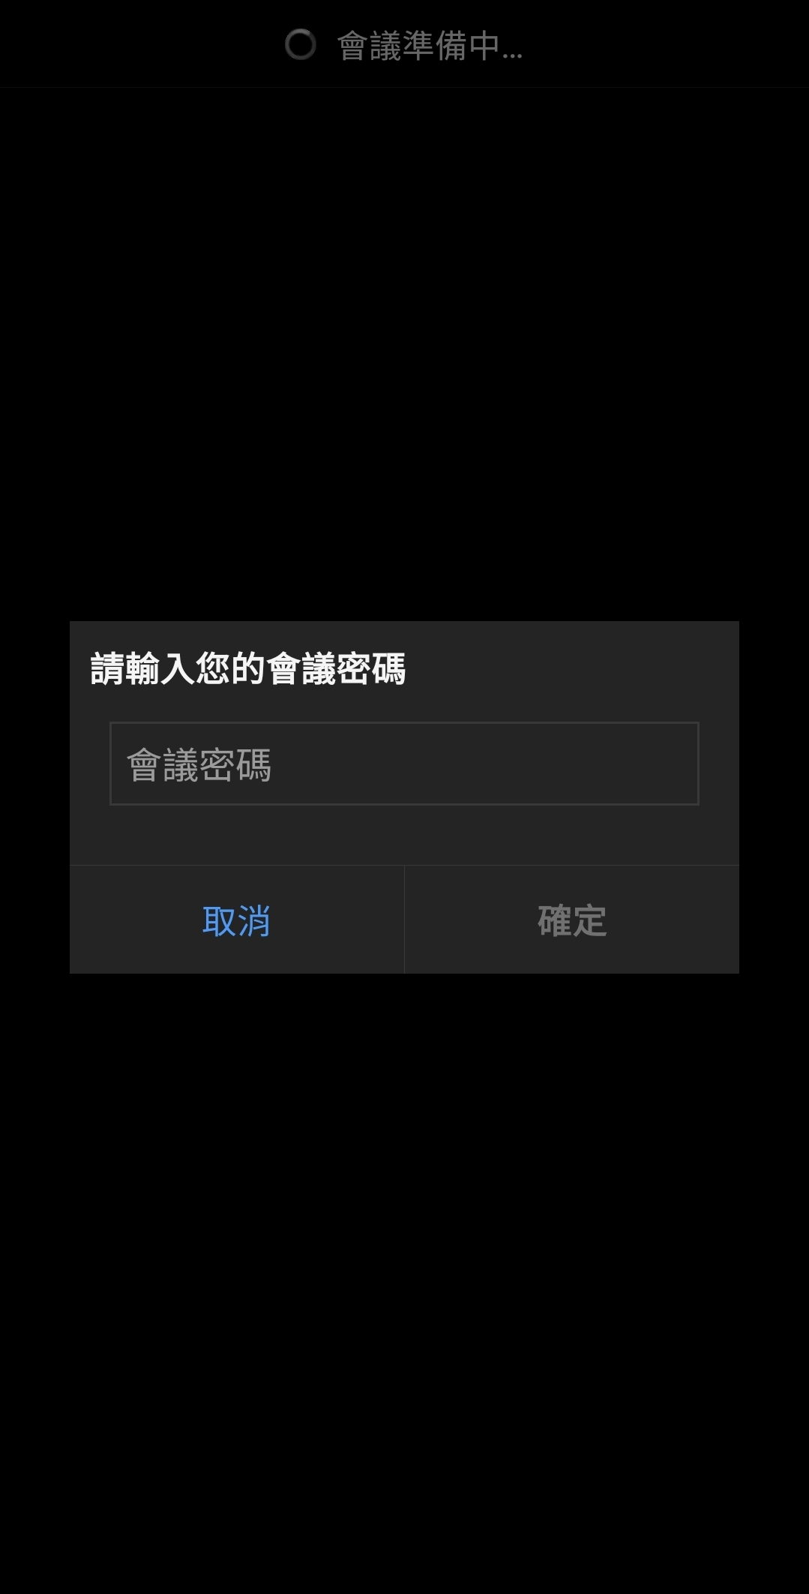
國際扶輪3490地區 2021-2022年度
土城中央扶輪社第1265次例會
Zoom 線上視訊例會操作教學
Zoom
進入
會議

Slide 26
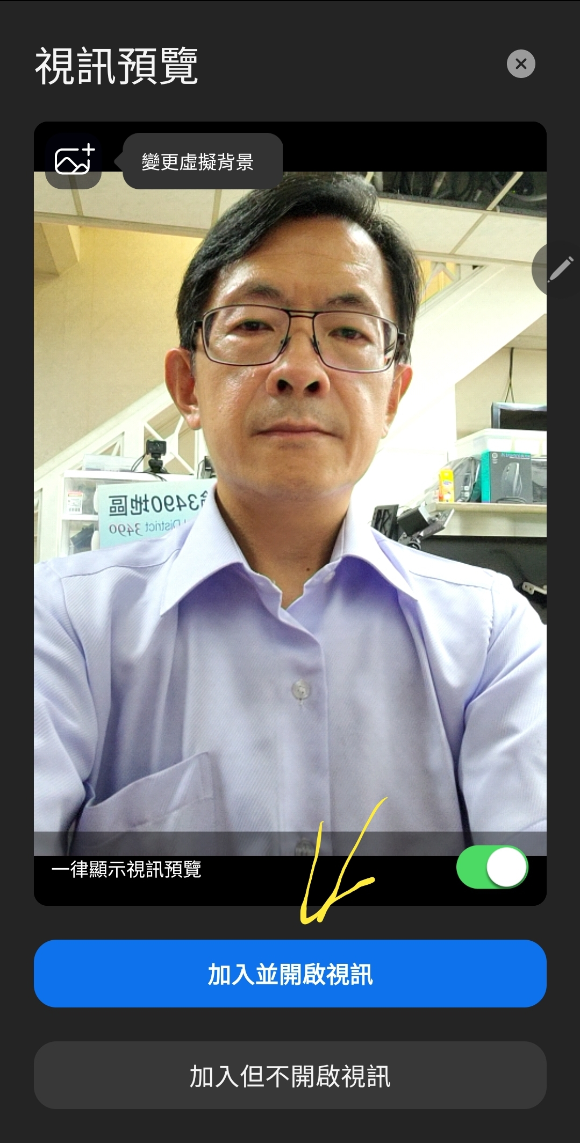
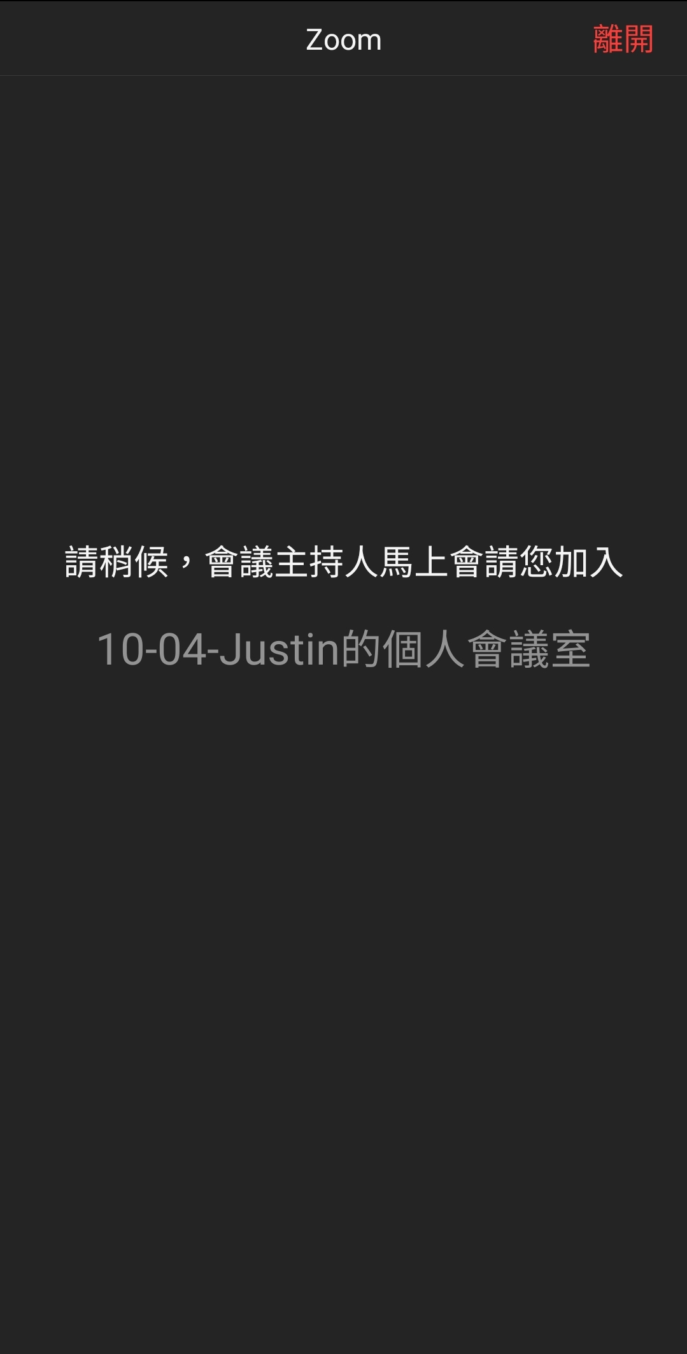
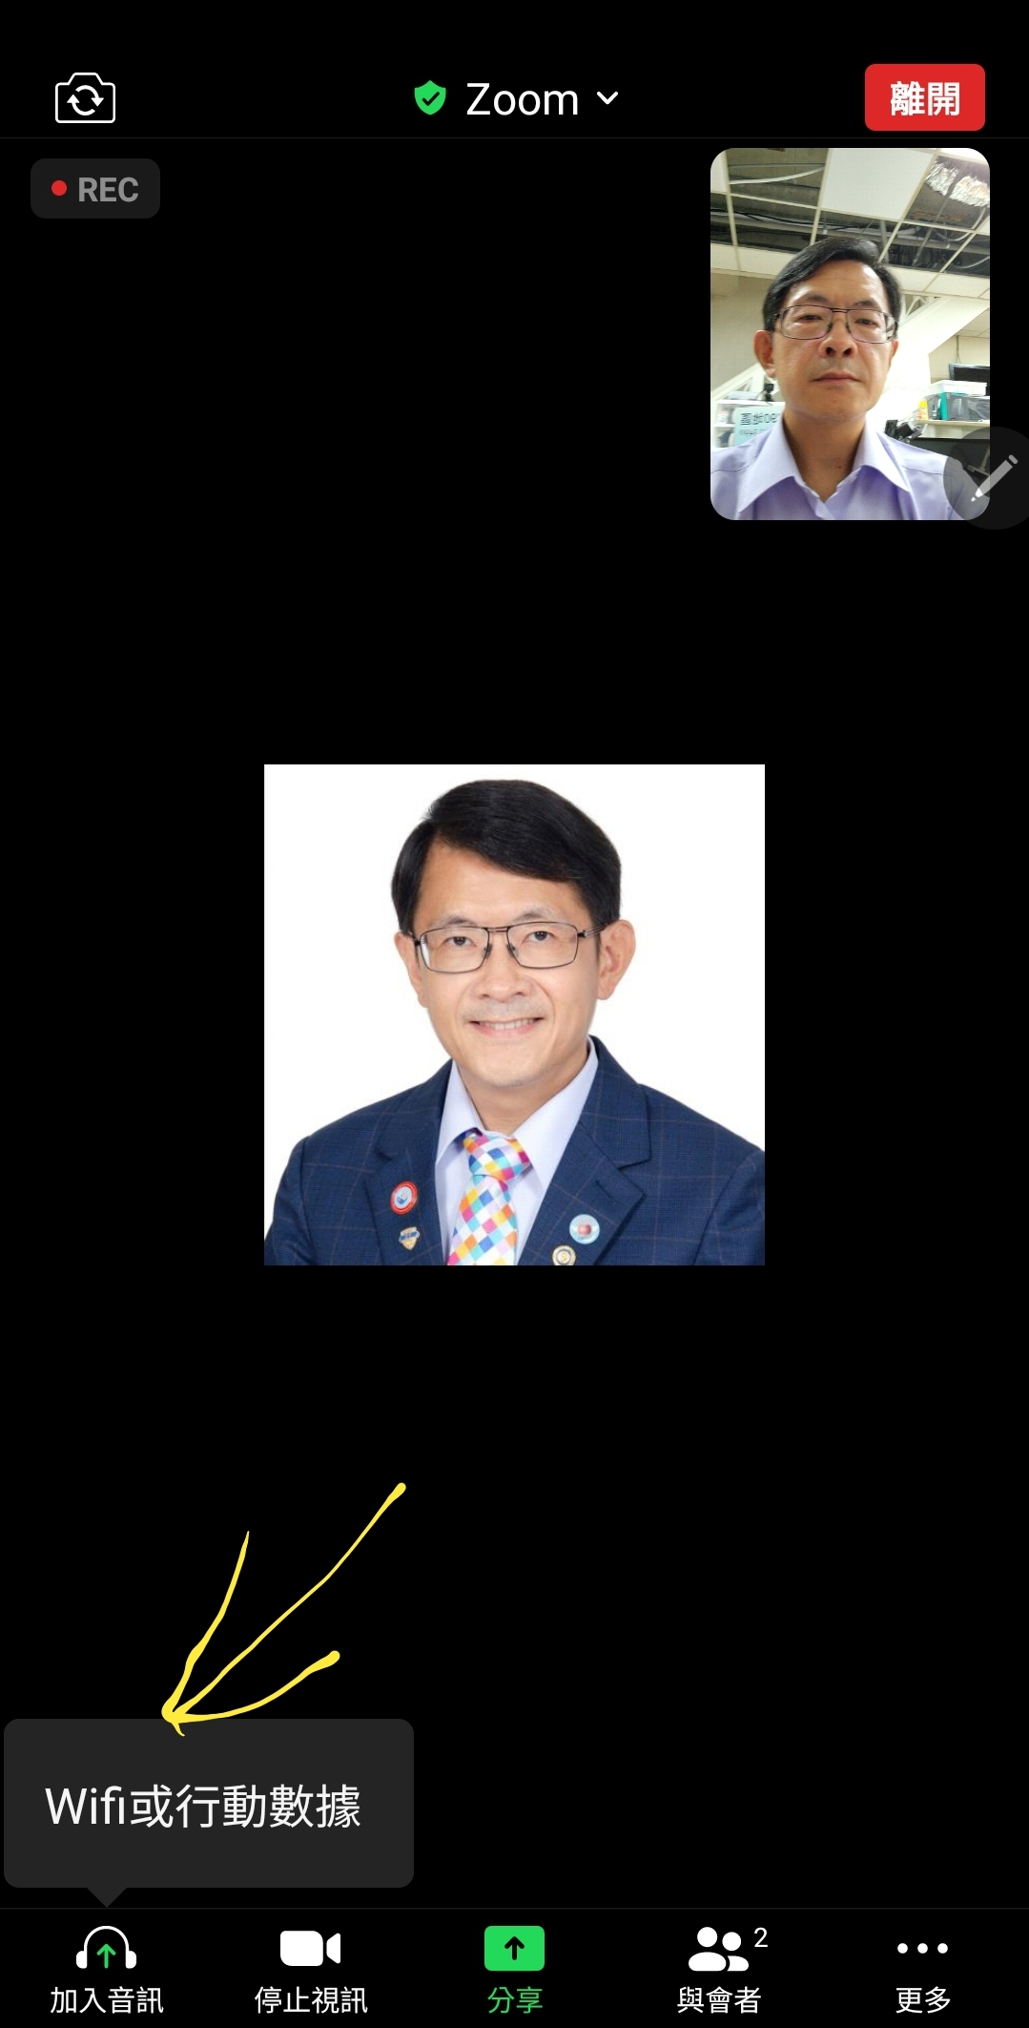
國際扶輪3490地區 2021-2022年度
土城中央扶輪社第1265次例會
Zoom 線上視訊例會操作教學
Zoom
進入
會議

Slide 27
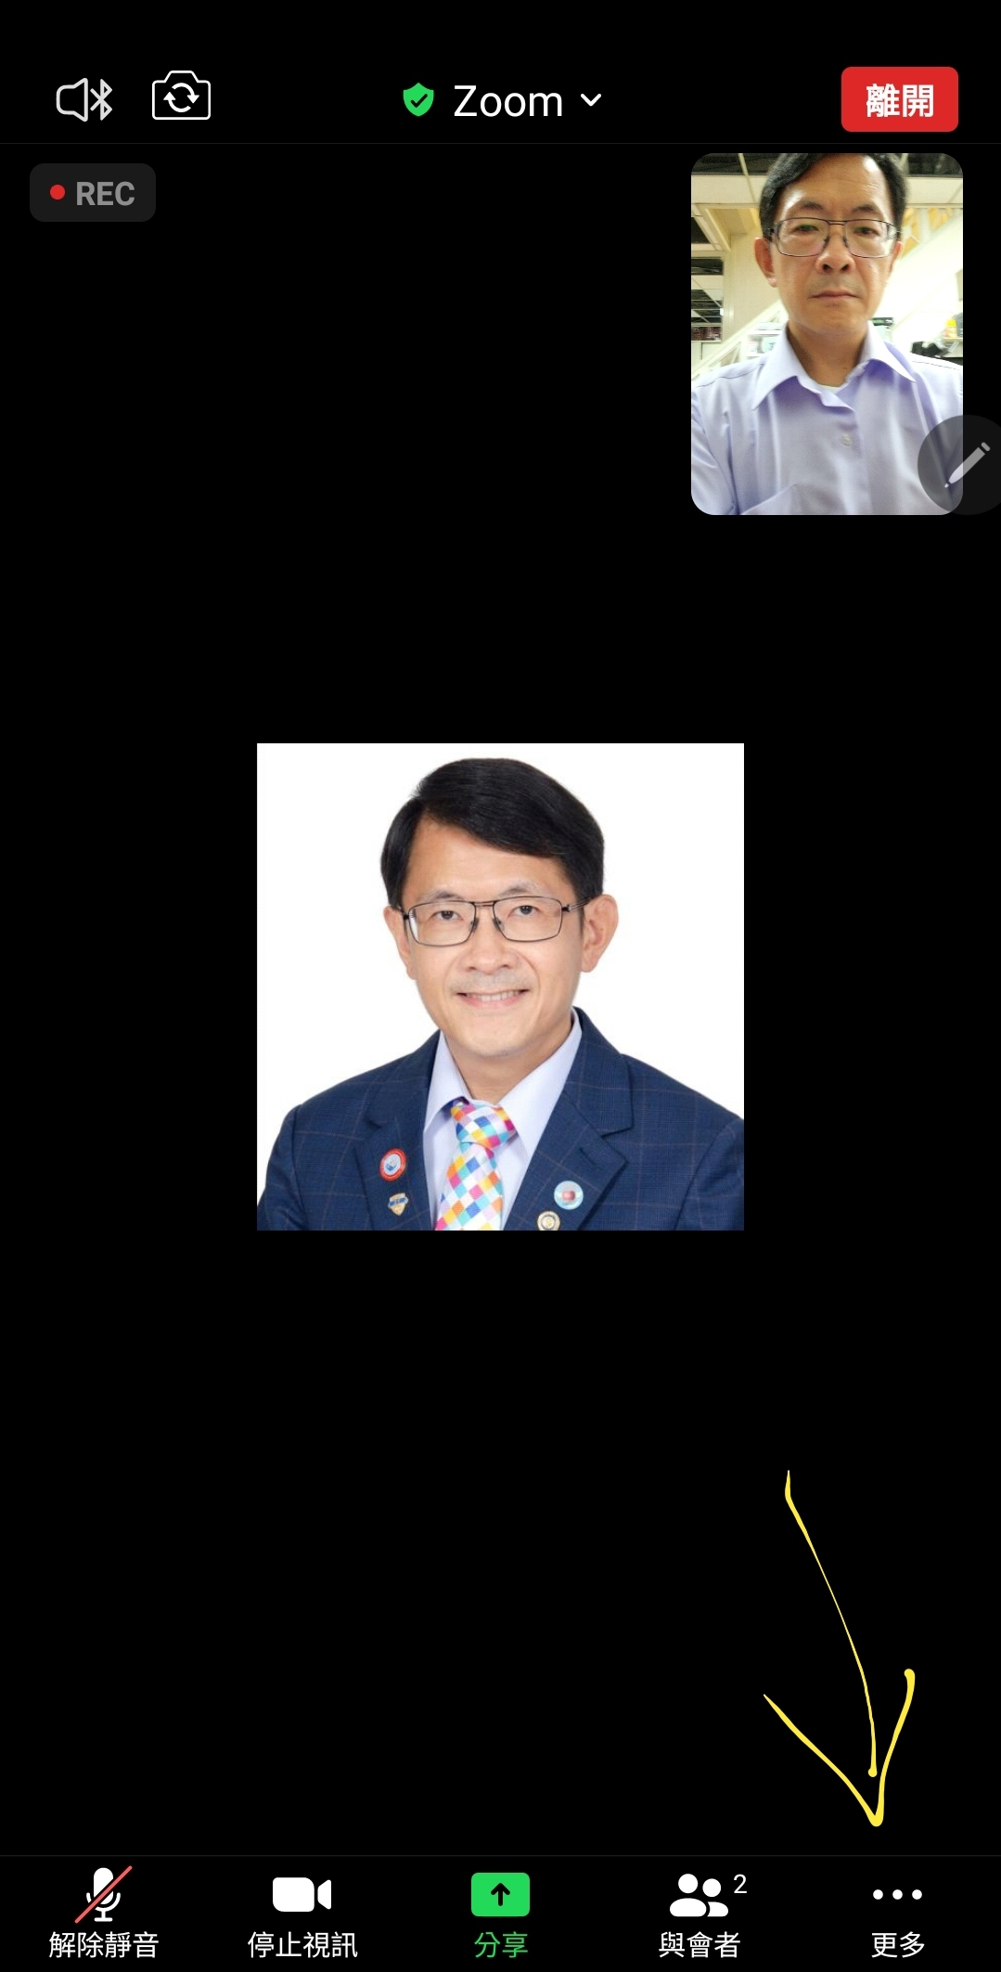
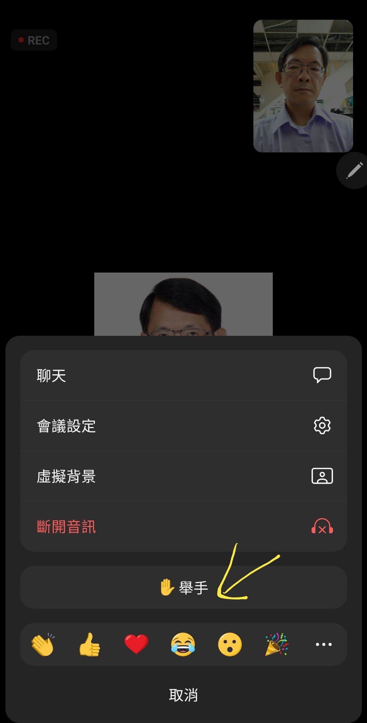
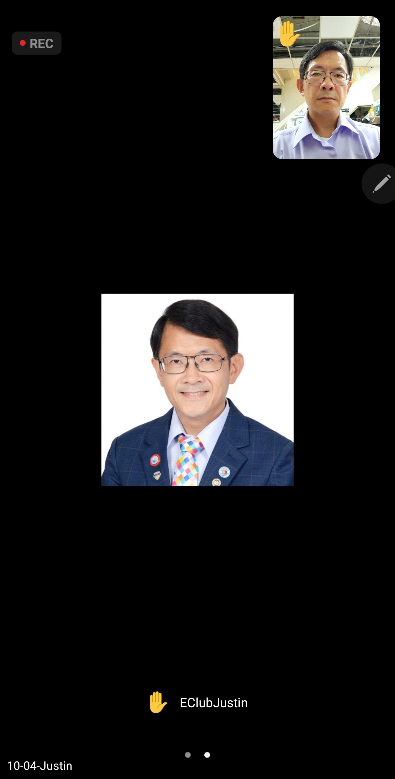
國際扶輪3490地區 2021-2022年度
土城中央扶輪社第1265次例會
Zoom 線上視訊例會操作教學
Zoom
舉手

Slide 28
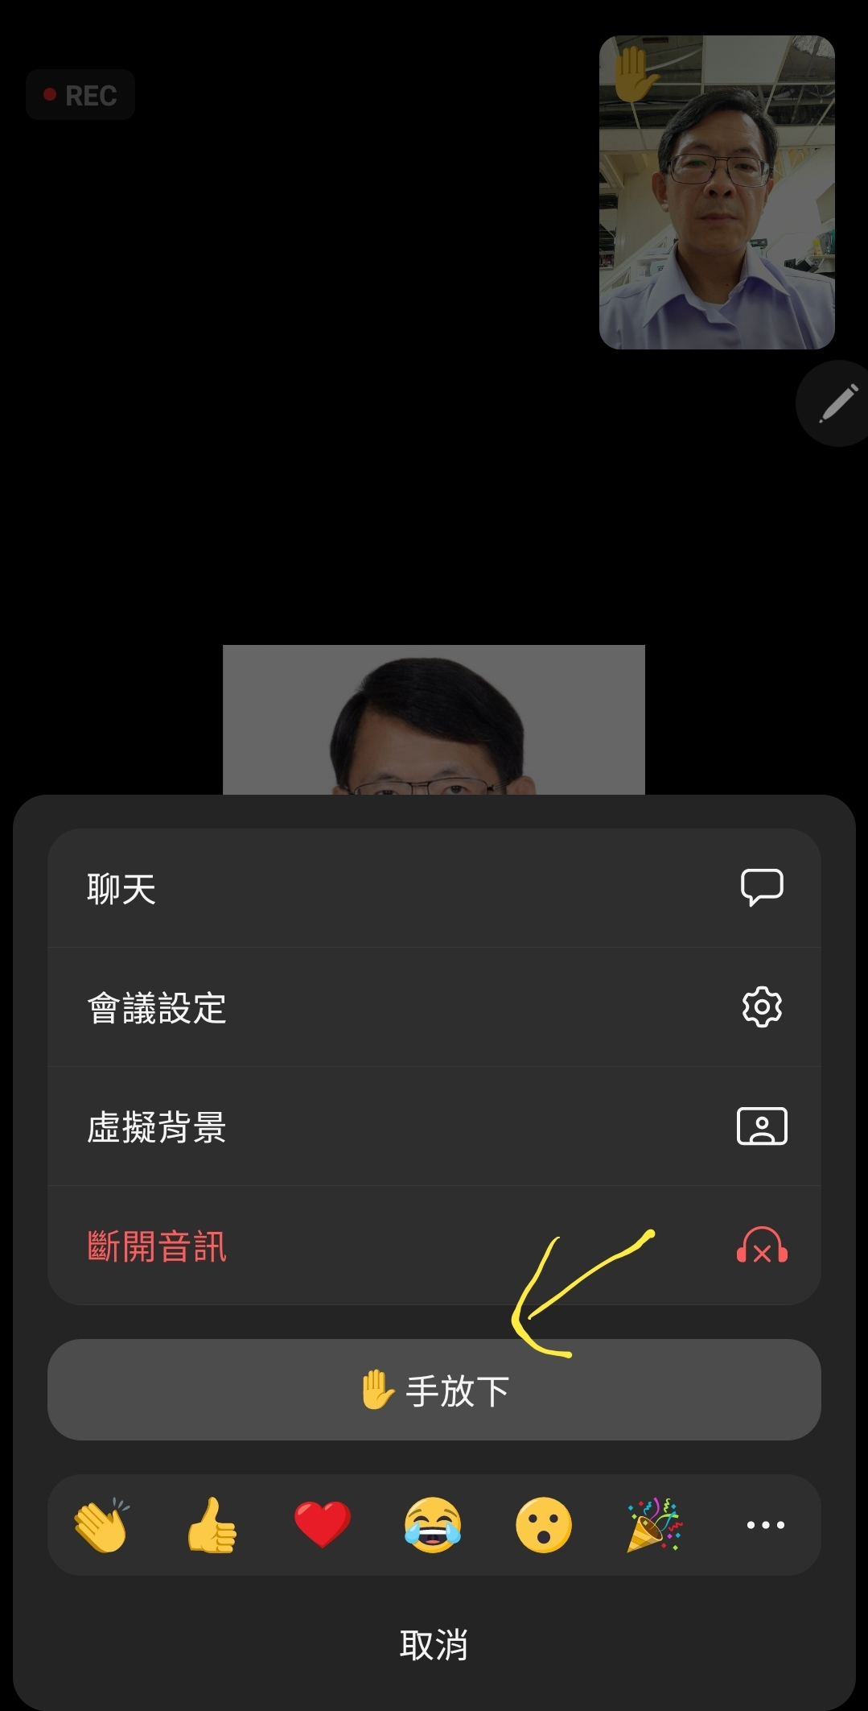
國際扶輪3490地區 2021-2022年度
土城中央扶輪社第1265次例會
Zoom 線上視訊例會操作教學
Zoom
手放下

Slide 29
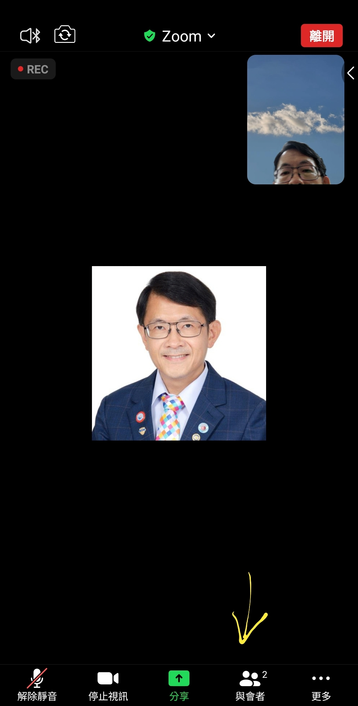
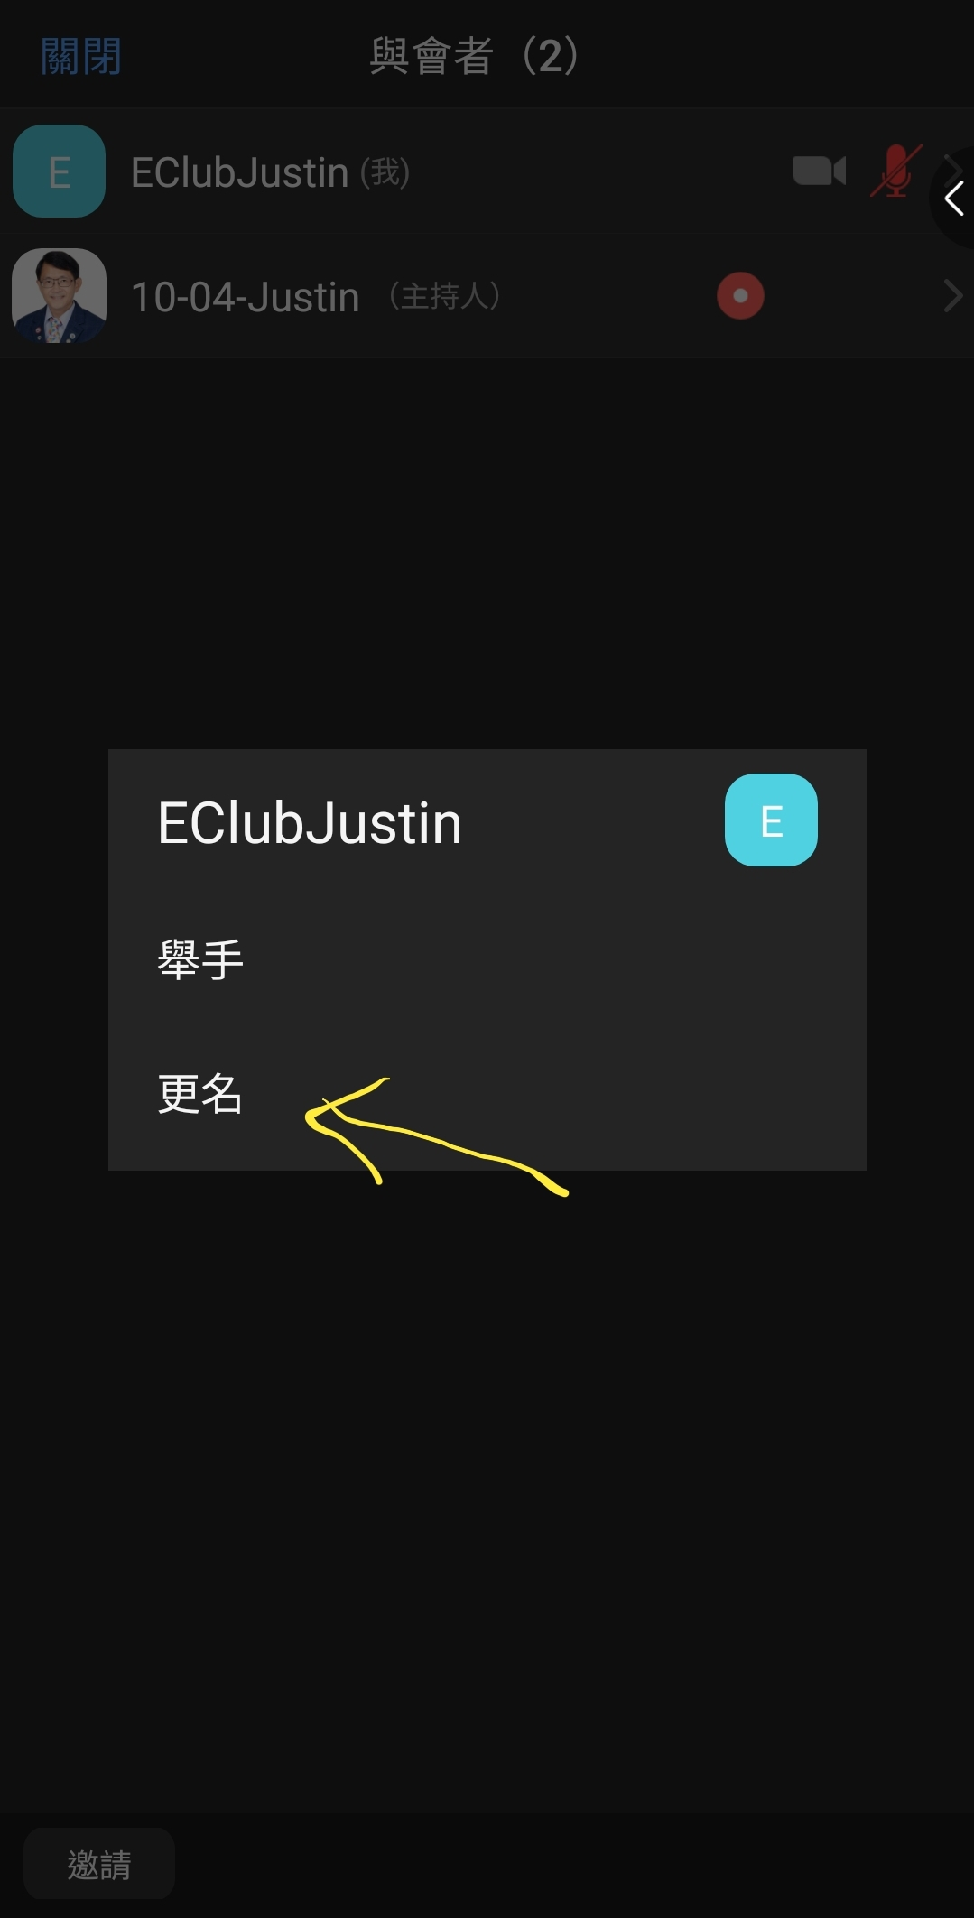
國際扶輪3490地區 2021-2022年度
土城中央扶輪社第1265次例會
Zoom 線上視訊例會操作教學
Zoom
顯示
更名

Slide 30
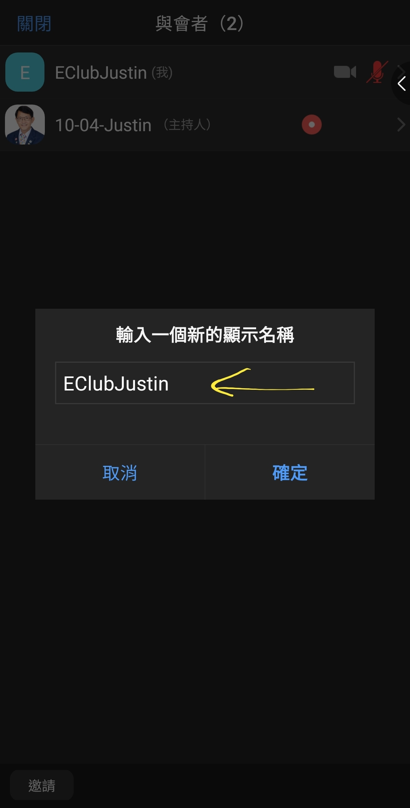
國際扶輪3490地區 2021-2022年度
土城中央扶輪社第1265次例會
Zoom 線上視訊例會操作教學
Zoom
顯示
更名

Slide 31
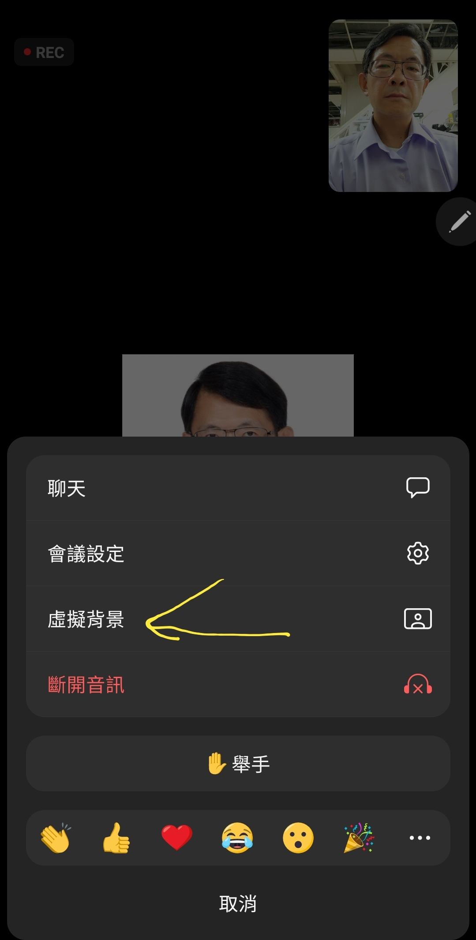
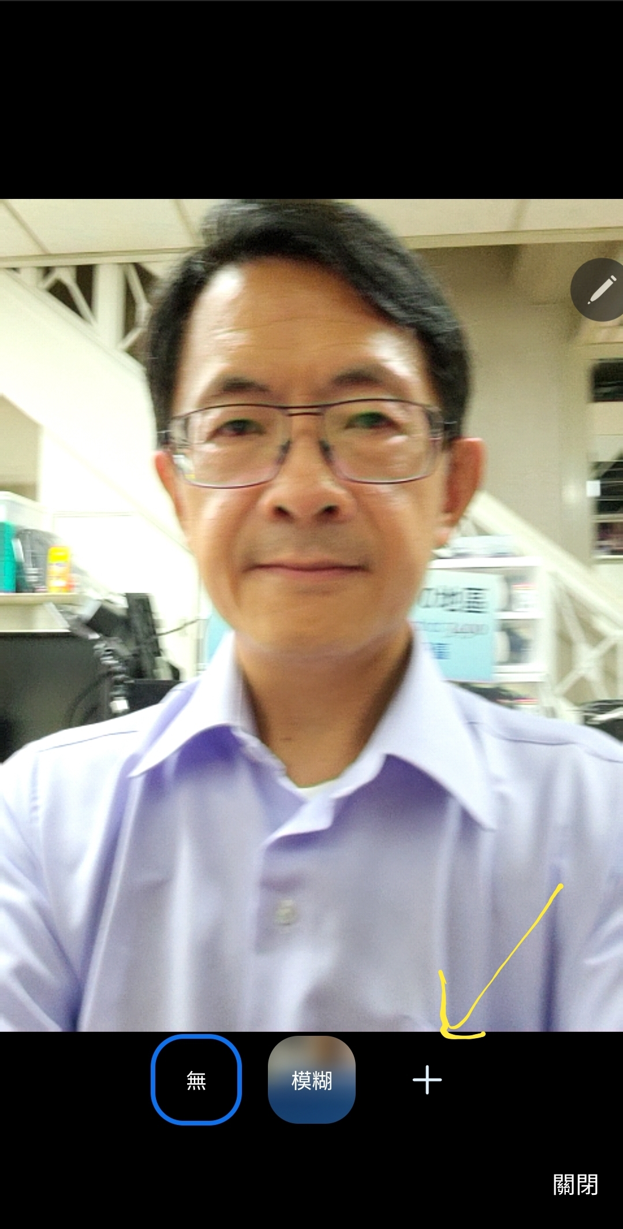
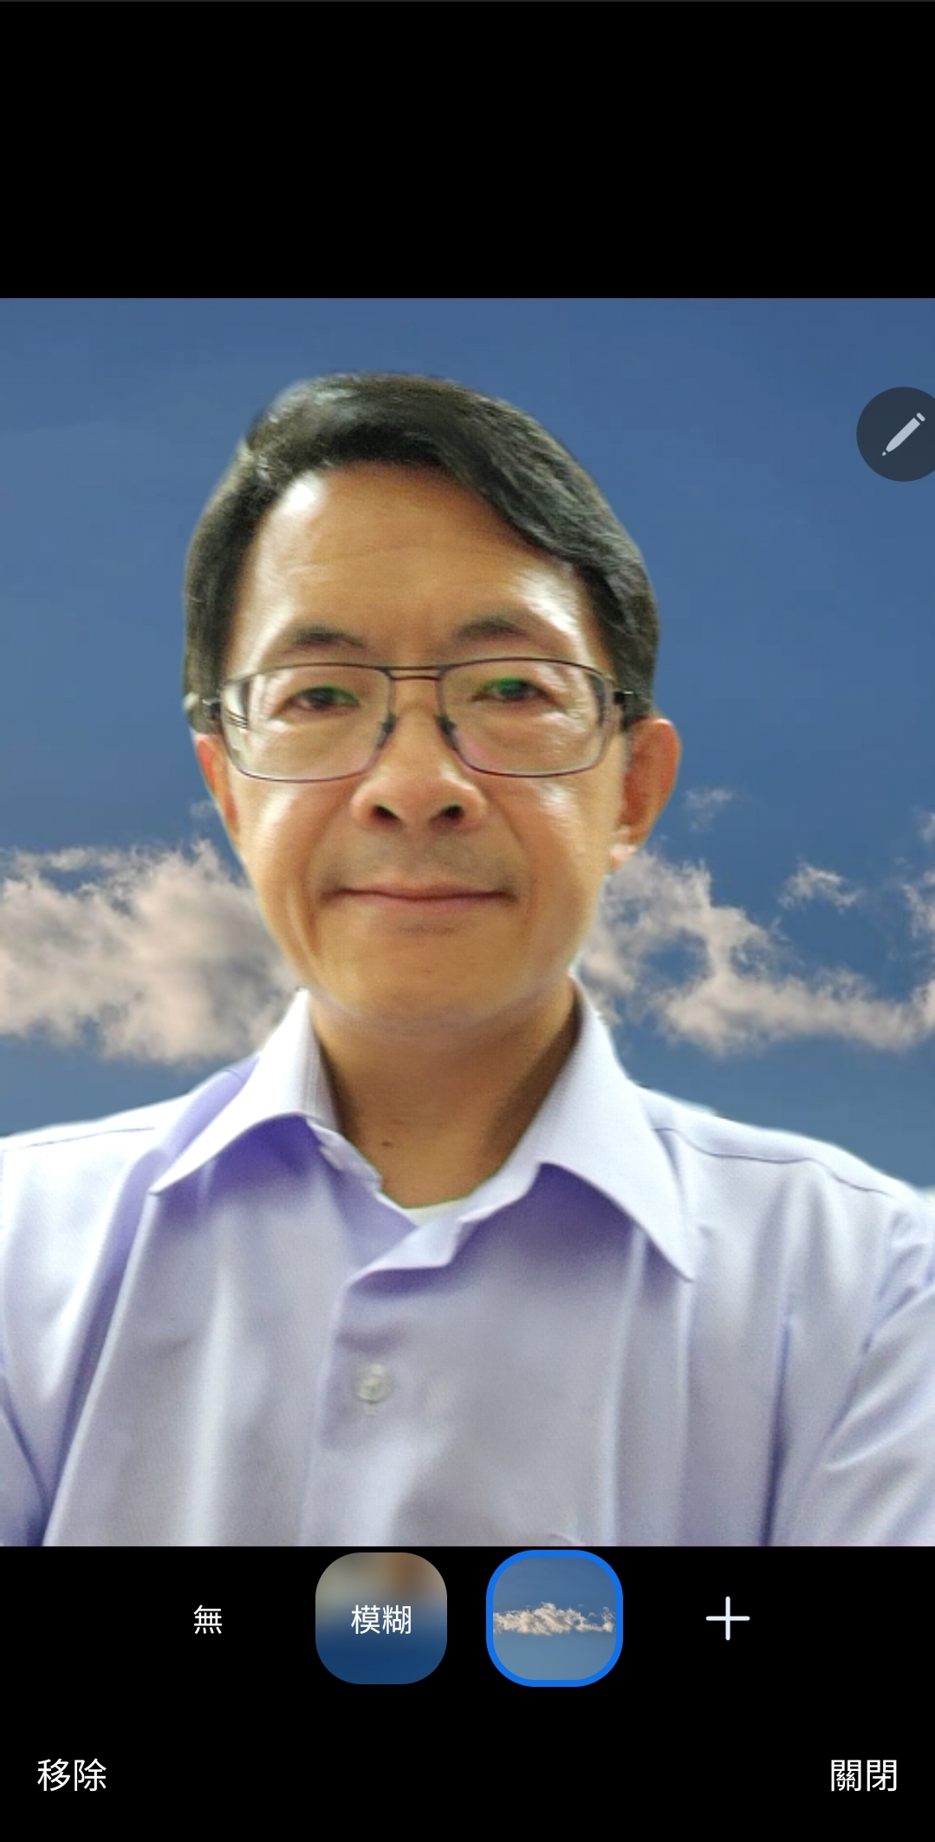
國際扶輪3490地區 2021-2022年度
土城中央扶輪社第1265次例會
Zoom 線上視訊例會操作教學
Zoom
換背景

Slide 32
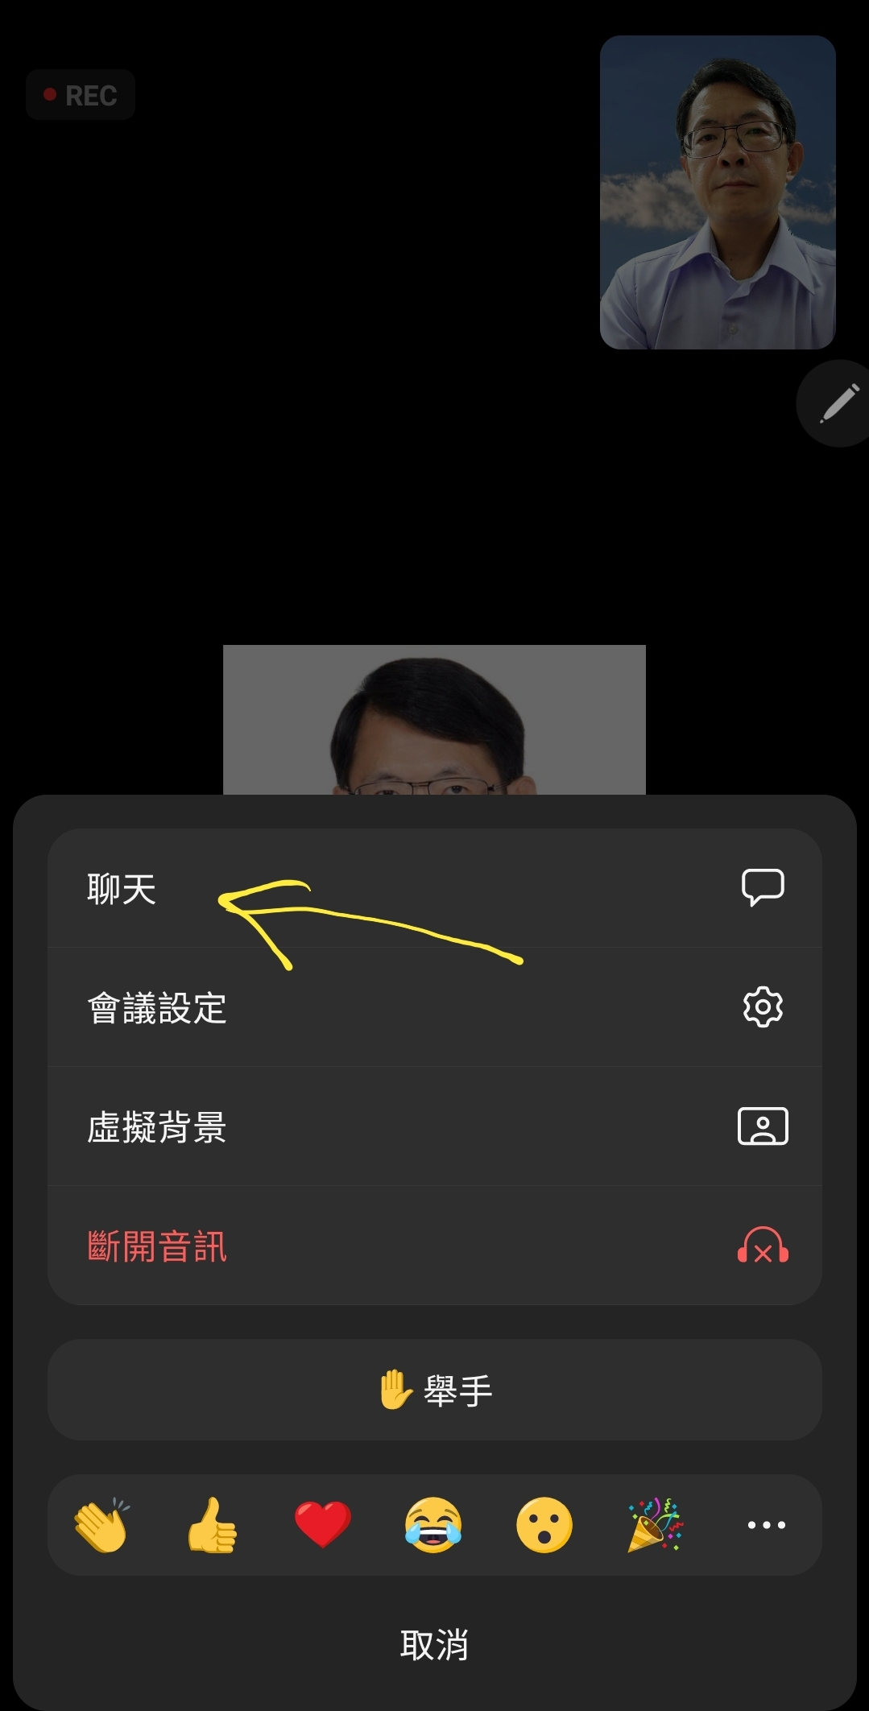
國際扶輪3490地區 2021-2022年度
土城中央扶輪社第1265次例會
Zoom 線上視訊例會操作教學
Zoom
進入
會議

Slide 33
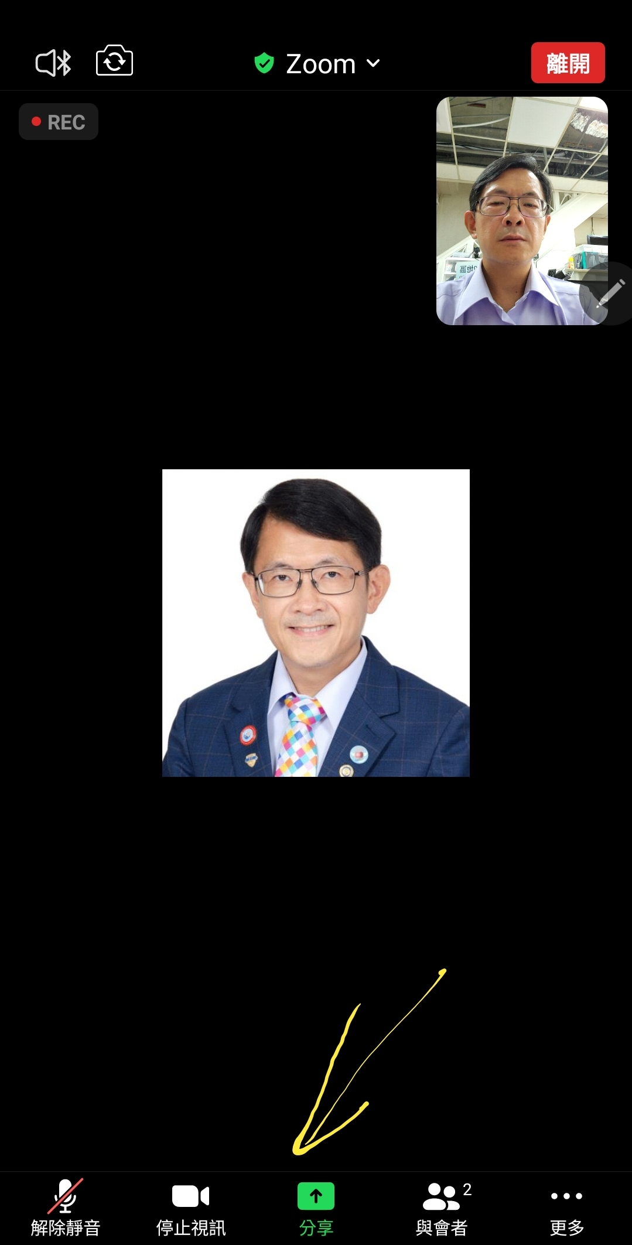
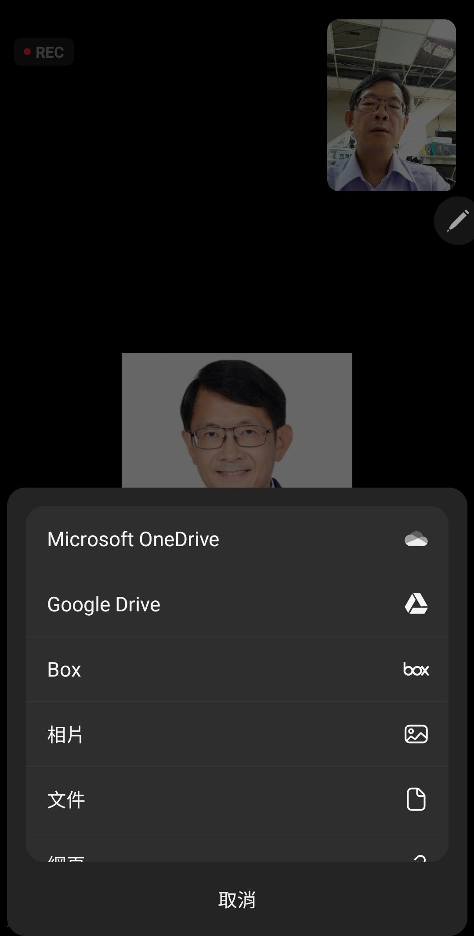
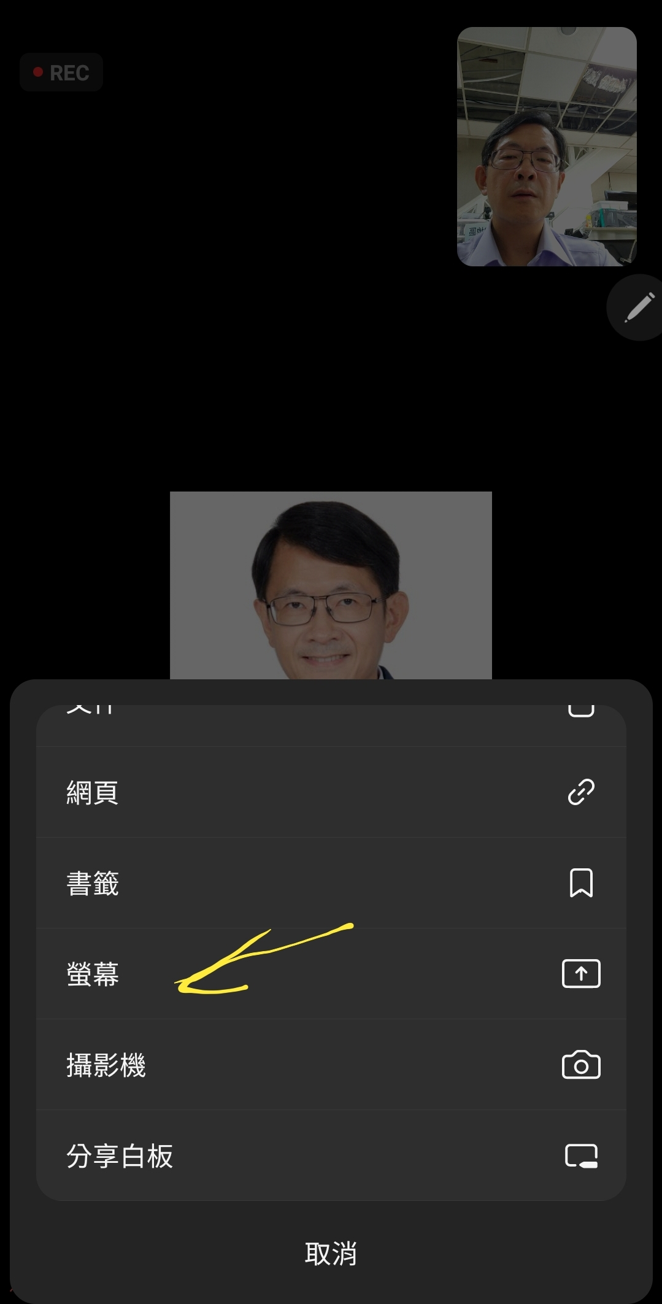
國際扶輪3490地區 2021-2022年度
土城中央扶輪社第1265次例會
Zoom 線上視訊例會操作教學
Zoom
分享
畫面

Slide 34
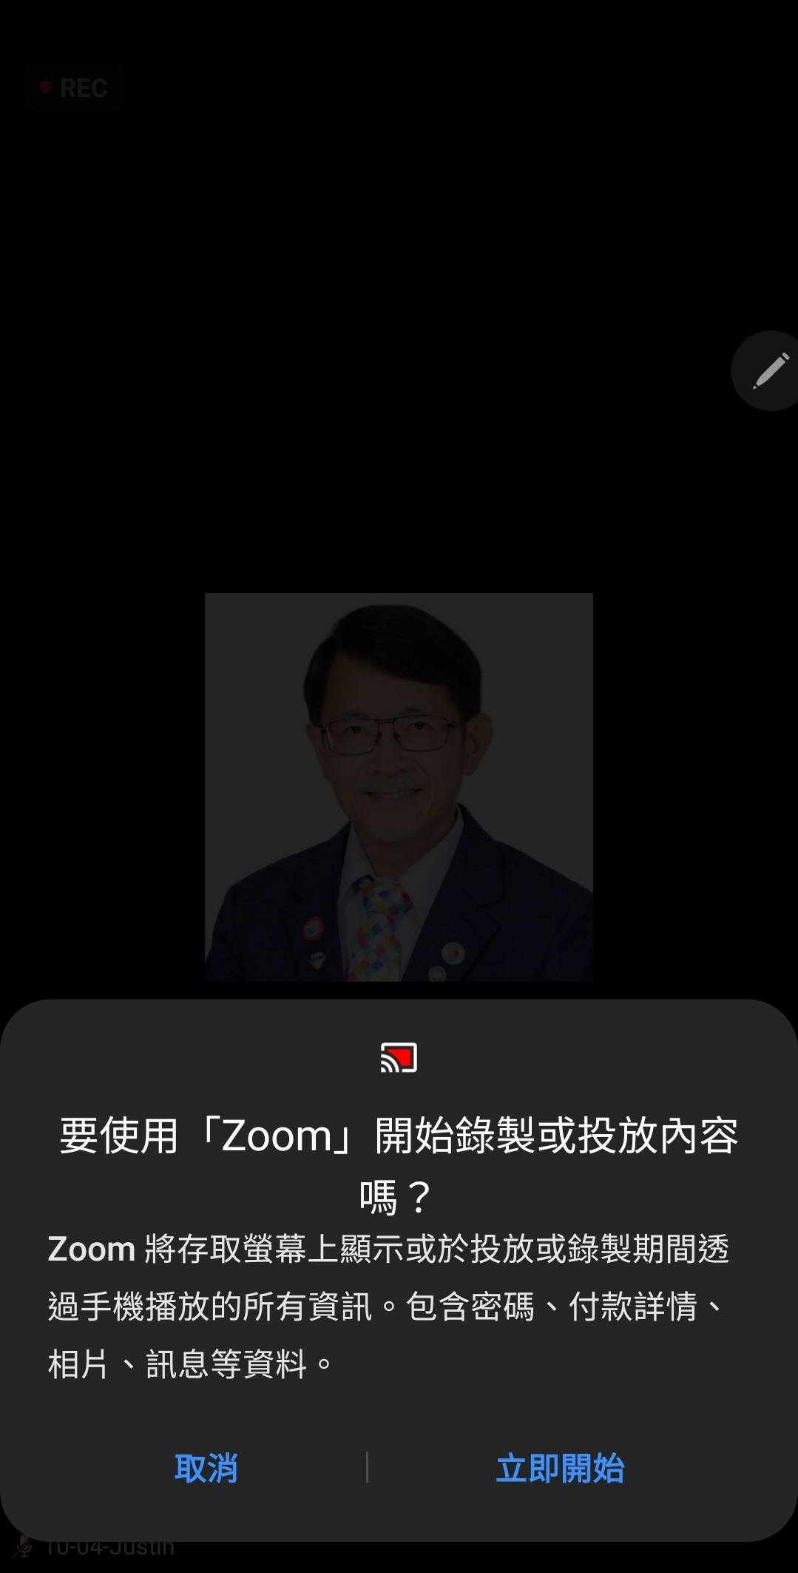
國際扶輪3490地區 2021-2022年度
土城中央扶輪社第1265次例會
Zoom 線上視訊例會操作教學
Zoom
分享
畫面

Slide 35
國際扶輪3490地區 2021-2022年度
土城中央扶輪社第1265次例會
Zoom 線上視訊例會操作教學
感謝您的聆聽，報告完畢!
實機操作與Q＆A

